Slide 1
제4장 · 품질 보강판
상태 추정
측정과 동역학으로 상태를 추론하고 정보의 시점과 불확실성을 확인합니다
보이지 않는 상태를
어떤 정보로 추정할 것인가
원본 교재 제4장
18개 절·하위 절
원본 연결과 보충 실습
한글 설명·수식·그래프
전체 정보 · 도착 비용 · 이동 구간
원본 반응기 · 제약 · 비선형 모멘트
Rawlings · Mayne · Diehl / 2판 1쇄 / 제4장 · 인쇄 pp.269–338
01

Slide 2
학습 지도
원본에서 실습으로 이어지는 학습 흐름
가정과 정보 시점을 맞춘 뒤 추정 결과를 비교합니다
핵심 설명
원본 연결
1
4.1–4.2: 추정의 정보와 검출가능성을
정의합니다.
Examples 4.40 · 4.41
정확한 비교
2
4.3–4.4: 과거를 요약하고 제약·유계 잡음을
다룹니다.
FIE · 칼만 필터 · 선형 도착 비용
보충 실습
3
4.5–4.8: 비선형 모델을 추정하고 MPC와
연결합니다.
제약 타원 · 분산 · 실제 입력
Rawlings · Mayne · Diehl / 2판 1쇄 / 제4장 · 공통 안내
02

Slide 3
시간 표기
예측·필터링·평활화는 사용하는 정보가 다릅니다
기본 실습은 예측형 · 평활화와 제어 결합은 별도로 표시
핵심 설명
예측
1
예측은 현재 측정값을 아직 사용하지 않습니다.
m_{T}⁻: y₀,…,y_{T−1}
필터링
2
필터링은 현재 측정값까지 반영합니다.
m_{T}⁺: y₀,…,y_{T}
평활화
3
평활화는 나중의 측정으로 과거 상태를
수정합니다.
m_{k|T−1}, k<T−1
Rawlings · Mayne · Diehl / 2판 1쇄 / 제4장 · 인쇄 p.271 각주
03

Slide 4
교재 해설
4.1 개요
원본 교재의 절 순서에 따른 한글 해설
핵심 설명
동역학
1
동역학과 측정값을 함께 사용합니다.
x⁺ = f(x,w)
측정
2
과정 외란과 측정 잡음을 구분합니다.
y = h(x) + v
예측형 정보
3
추정값은 감시와 피드백 제어에 사용합니다.
y₀,…,y_{T−1} → m_{T}⁻
Rawlings · Mayne · Diehl / 2판 1쇄 / 제4장 §4.1 · 인쇄 pp.269
04
Notes:
## 4.1 Introduction — 개요
**교재 인쇄 pp.269**
상태 추정은 잡음이 있는 동역학과 측정값을 함께 사용하여 직접 측정하지 못한 상태를 추론합니다. 추정기의 모델 잔차와 측정 잔차를 구분하며, 추정값을 감시나 피드백 제어에 사용할 수 있습니다. 교재는 먼저 알려진 입력이 없는 추정 문제를 다루고 §4.6에서 제어와 연결합니다.

Slide 5
교재 해설
4.2 전체 정보 추정
원본 교재의 절 순서에 따른 한글 해설
핵심 설명
초기 사전 비용
1
모든 과거 측정과 초기 사전 정보를
사용합니다.
Γ₀(ξ₀)
구간 비용
2
모델 잔차와 측정 잔차를 함께 최소화합니다.
J_{T} = Γ₀ + Σ_{j} ℓ(w_{j},v_{j})
측정 잔차
3
선형 가우스 조건에서는 칼만 추정과
일치합니다.
v_{j} = y_{j} − h(ξ_{j})
Rawlings · Mayne · Diehl / 2판 1쇄 / 제4장 §4.2 · 인쇄 pp.269–278
05
Notes:
## 4.2 Full Information Estimation — 전체 정보 추정
**교재 인쇄 pp.269–278**
전체 정보 추정(FIE)은 처음부터 현재까지의 모든 측정과 초기 사전 정보를 사용합니다. 초기 상태 편차, 과정 외란, 측정 잔차의 비용을 최소화하고 모델로 상태들을 연결합니다. 선형·무제약·가우스 조건에서 이차 비용의 최적 상태는 조건부 평균과 일치합니다. 비선형 안정성 분석에서는 검출가능성에 해당하는 i-IOSS와 잡음·비용에 대한 가정을 함께 사용합니다.
$$
J_T=\|\xi_0-m_0^-\|_{(P_0^-)^{-1}}^2+\sum_{j=0}^{T-1}\left(\|\xi_{j+1}-A\xi_j\|_{Q_w^{-1}}^2+\|y_j-C\xi_j\|_{R_v^{-1}}^2\right)
$$
**i-IOSS와 추정 오차:** 두 경로의 차이를 $\Delta x,\Delta w,\Delta y$로 쓰면
$$\|\Delta x_k\|\le\beta(\|\Delta x_0\|,k)+\gamma_w(\|\Delta w\|_{0:k-1})+\gamma_y(\|\Delta y\|_{0:k-1}).$$
$\beta\in\mathcal{KL}$은 초기 차이의 영향이 시간에 따라 줄어듦을, $\gamma_w,\gamma_y\in\mathcal K$는 외란·출력 차이가 상태 차이에 미치는 영향을 나타냅니다. 구간 노름은 해당 구간의 최대 크기입니다. 측정과 외란의 차이가 작아도 숨은 불안정 상태가 달라질 수 있다면 이 조건이 성립하지 않습니다. 유한 구간에서 초기상태가 유일하게 복원되는 관측가능성보다 약한 개념입니다. 잡음이 계속 존재하면 잔여 오차를 허용하는 분석이 필요합니다.

Slide 6
핵심 관계
추정은 세 가지 정보의 균형을 맞춥니다
최적화 상태 ξ와 실제 상태 x를 구분합니다 · 비용 가중치는 역공분산
초기 정보
ξ₀ − m₀⁻
처음 상태에 대해 알고 있던 정보와의 차이
과정 잔차
w_{j} = ξ_{j+1} − Aξ_{j}
모델만으로 설명되지 않는 상태 변화
측정 잔차
v_{j} = y_{j} − Cξ_{j}
실제 측정과 추정 상태가 예측한 측정의 차이
Rawlings · Mayne · Diehl / 2판 1쇄 / 제4장 §4.2 · 인쇄 pp.269–278
06
Notes:
## 4.2 Full Information Estimation — 전체 정보 추정
**교재 인쇄 pp.269–278**
전체 정보 추정(FIE)은 처음부터 현재까지의 모든 측정과 초기 사전 정보를 사용합니다. 초기 상태 편차, 과정 외란, 측정 잔차의 비용을 최소화하고 모델로 상태들을 연결합니다. 선형·무제약·가우스 조건에서 이차 비용의 최적 상태는 조건부 평균과 일치합니다. 비선형 안정성 분석에서는 검출가능성에 해당하는 i-IOSS와 잡음·비용에 대한 가정을 함께 사용합니다.
$$
J_T=\|\xi_0-m_0^-\|_{(P_0^-)^{-1}}^2+\sum_{j=0}^{T-1}\left(\|\xi_{j+1}-A\xi_j\|_{Q_w^{-1}}^2+\|y_j-C\xi_j\|_{R_v^{-1}}^2\right)
$$
**i-IOSS와 추정 오차:** 두 경로의 차이를 $\Delta x,\Delta w,\Delta y$로 쓰면
$$\|\Delta x_k\|\le\beta(\|\Delta x_0\|,k)+\gamma_w(\|\Delta w\|_{0:k-1})+\gamma_y(\|\Delta y\|_{0:k-1}).$$
$\beta\in\mathcal{KL}$은 초기 차이의 영향이 시간에 따라 줄어듦을, $\gamma_w,\gamma_y\in\mathcal K$는 외란·출력 차이가 상태 차이에 미치는 영향을 나타냅니다. 구간 노름은 해당 구간의 최대 크기입니다. 측정과 외란의 차이가 작아도 숨은 불안정 상태가 달라질 수 있다면 이 조건이 성립하지 않습니다. 유한 구간에서 초기상태가 유일하게 복원되는 관측가능성보다 약한 개념입니다. 잡음이 계속 존재하면 잔여 오차를 허용하는 분석이 필요합니다.

Slide 7
핵심 관계
추정 오차의 수렴에는 검출가능성이 필요합니다
원본 §4.2 · i-IOSS · 두 상태 경로의 차이를 초기조건·외란·출력으로 제한
비교하는 두 경로
Δx=x−x̃, Δw=w−w̃, Δy=y−ỹ
외란과 출력이 비슷한 경로를 상태에서도 구분할 수 있는가
오차 경계의 구조
‖Δx_{k}‖ ≤ β_{k} + γ_{w} + γ_{y}
β는 초기 영향의 감소 · γ는 외란·출력 차이의 구간 상한에 대한 함수
추정에서의 의미
관측되지 않는 차이도 스스로 감소해야 함
유계 잡음의 잔여 오차와 잡음이 사라질 때의 수렴을 구분
Rawlings · Mayne · Diehl / 2판 1쇄 / 제4장 §4.2 · 인쇄 pp.269–278
07
Notes:
## 4.2 Full Information Estimation — 전체 정보 추정
**교재 인쇄 pp.269–278**
전체 정보 추정(FIE)은 처음부터 현재까지의 모든 측정과 초기 사전 정보를 사용합니다. 초기 상태 편차, 과정 외란, 측정 잔차의 비용을 최소화하고 모델로 상태들을 연결합니다. 선형·무제약·가우스 조건에서 이차 비용의 최적 상태는 조건부 평균과 일치합니다. 비선형 안정성 분석에서는 검출가능성에 해당하는 i-IOSS와 잡음·비용에 대한 가정을 함께 사용합니다.
$$
J_T=\|\xi_0-m_0^-\|_{(P_0^-)^{-1}}^2+\sum_{j=0}^{T-1}\left(\|\xi_{j+1}-A\xi_j\|_{Q_w^{-1}}^2+\|y_j-C\xi_j\|_{R_v^{-1}}^2\right)
$$
**i-IOSS와 추정 오차:** 두 경로의 차이를 $\Delta x,\Delta w,\Delta y$로 쓰면
$$\|\Delta x_k\|\le\beta(\|\Delta x_0\|,k)+\gamma_w(\|\Delta w\|_{0:k-1})+\gamma_y(\|\Delta y\|_{0:k-1}).$$
$\beta\in\mathcal{KL}$은 초기 차이의 영향이 시간에 따라 줄어듦을, $\gamma_w,\gamma_y\in\mathcal K$는 외란·출력 차이가 상태 차이에 미치는 영향을 나타냅니다. 구간 노름은 해당 구간의 최대 크기입니다. 측정과 외란의 차이가 작아도 숨은 불안정 상태가 달라질 수 있다면 이 조건이 성립하지 않습니다. 유한 구간에서 초기상태가 유일하게 복원되는 관측가능성보다 약한 개념입니다. 잡음이 계속 존재하면 잔여 오차를 허용하는 분석이 필요합니다.

Slide 8
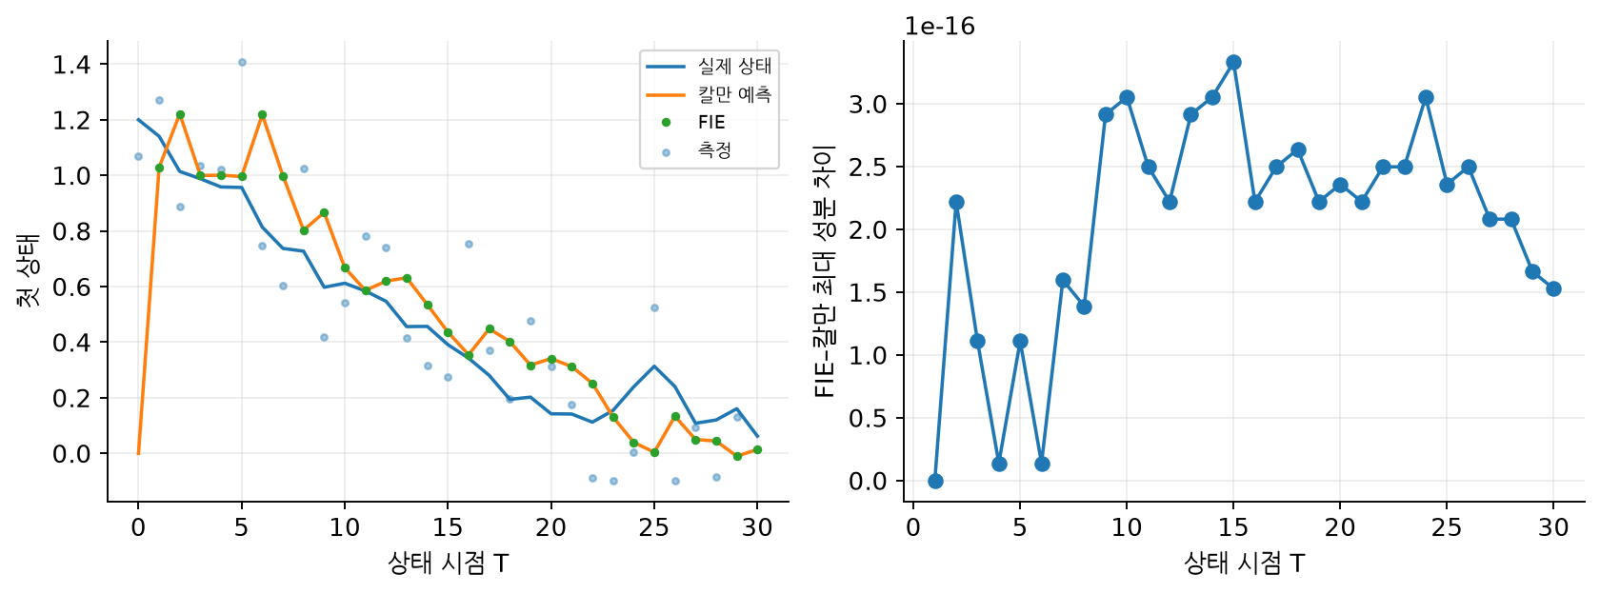
실습 결과
전체 정보 추정 — 실습 결과
보충 실습 · 2차원 선형 모델 · 첫 상태만 측정 · 30개 측정
측정 y(0)부터 y(T−1)까지만 사용한 예측형 결과를 비교합니다. 모든 시점에서 FIE 최적화와 칼만 예측의 일치를 수치적으로
확인합니다.
Rawlings · Mayne · Diehl / 2판 1쇄 / 제4장 §4.2 · 인쇄 pp.269–278
08
Notes:
보충 실습 · 2차원 선형 모델 · 첫 상태만 측정 · 30개 측정
측정 y(0)부터 y(T−1)까지만 사용한 예측형 결과를 비교합니다. 모든 시점에서 FIE 최적화와 칼만 예측의 일치를 수치적으로 확인합니다.
## 4.2 Full Information Estimation — 전체 정보 추정
**교재 인쇄 pp.269–278**
전체 정보 추정(FIE)은 처음부터 현재까지의 모든 측정과 초기 사전 정보를 사용합니다. 초기 상태 편차, 과정 외란, 측정 잔차의 비용을 최소화하고 모델로 상태들을 연결합니다. 선형·무제약·가우스 조건에서 이차 비용의 최적 상태는 조건부 평균과 일치합니다. 비선형 안정성 분석에서는 검출가능성에 해당하는 i-IOSS와 잡음·비용에 대한 가정을 함께 사용합니다.
$$
J_T=\|\xi_0-m_0^-\|_{(P_0^-)^{-1}}^2+\sum_{j=0}^{T-1}\left(\|\xi_{j+1}-A\xi_j\|_{Q_w^{-1}}^2+\|y_j-C\xi_j\|_{R_v^{-1}}^2\right)
$$
**i-IOSS와 추정 오차:** 두 경로의 차이를 $\Delta x,\Delta w,\Delta y$로 쓰면
$$\|\Delta x_k\|\le\beta(\|\Delta x_0\|,k)+\gamma_w(\|\Delta w\|_{0:k-1})+\gamma_y(\|\Delta y\|_{0:k-1}).$$
$\beta\in\mathcal{KL}$은 초기 차이의 영향이 시간에 따라 줄어듦을, $\gamma_w,\gamma_y\in\mathcal K$는 외란·출력 차이가 상태 차이에 미치는 영향을 나타냅니다. 구간 노름은 해당 구간의 최대 크기입니다. 측정과 외란의 차이가 작아도 숨은 불안정 상태가 달라질 수 있다면 이 조건이 성립하지 않습니다. 유한 구간에서 초기상태가 유일하게 복원되는 관측가능성보다 약한 개념입니다. 잡음이 계속 존재하면 잔여 오차를 허용하는 분석이 필요합니다.

Slide 9
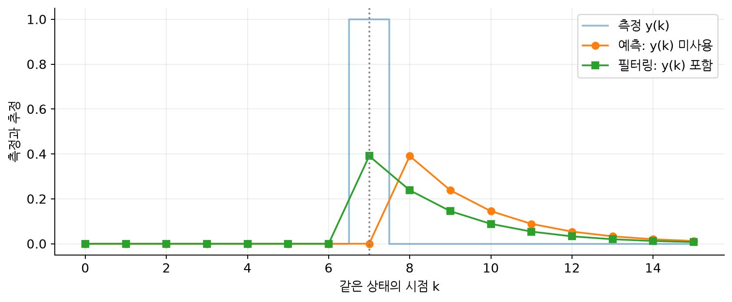
실습 결과
현재 측정을 쓰기 전과 후를 같은 시점에서 비교합니다
보충 실습 · 상수 상태 모델 · 시점 7의 측정 하나만 변경
예측은 시점 7의 측정에 아직 반응하지 않습니다. 필터링은 즉시 달라지며, 다음 시점 예측부터 영향이 나타납니다.
Rawlings · Mayne · Diehl / 2판 1쇄 / 제4장 §4.2 · 인쇄 pp.269–278
09
Notes:
보충 실습 · 상수 상태 모델 · 시점 7의 측정 하나만 변경
예측은 시점 7의 측정에 아직 반응하지 않습니다. 필터링은 즉시 달라지며, 다음 시점 예측부터 영향이 나타납니다.
## 4.2 Full Information Estimation — 전체 정보 추정
**교재 인쇄 pp.269–278**
전체 정보 추정(FIE)은 처음부터 현재까지의 모든 측정과 초기 사전 정보를 사용합니다. 초기 상태 편차, 과정 외란, 측정 잔차의 비용을 최소화하고 모델로 상태들을 연결합니다. 선형·무제약·가우스 조건에서 이차 비용의 최적 상태는 조건부 평균과 일치합니다. 비선형 안정성 분석에서는 검출가능성에 해당하는 i-IOSS와 잡음·비용에 대한 가정을 함께 사용합니다.
$$
J_T=\|\xi_0-m_0^-\|_{(P_0^-)^{-1}}^2+\sum_{j=0}^{T-1}\left(\|\xi_{j+1}-A\xi_j\|_{Q_w^{-1}}^2+\|y_j-C\xi_j\|_{R_v^{-1}}^2\right)
$$
**i-IOSS와 추정 오차:** 두 경로의 차이를 $\Delta x,\Delta w,\Delta y$로 쓰면
$$\|\Delta x_k\|\le\beta(\|\Delta x_0\|,k)+\gamma_w(\|\Delta w\|_{0:k-1})+\gamma_y(\|\Delta y\|_{0:k-1}).$$
$\beta\in\mathcal{KL}$은 초기 차이의 영향이 시간에 따라 줄어듦을, $\gamma_w,\gamma_y\in\mathcal K$는 외란·출력 차이가 상태 차이에 미치는 영향을 나타냅니다. 구간 노름은 해당 구간의 최대 크기입니다. 측정과 외란의 차이가 작아도 숨은 불안정 상태가 달라질 수 있다면 이 조건이 성립하지 않습니다. 유한 구간에서 초기상태가 유일하게 복원되는 관측가능성보다 약한 개념입니다. 잡음이 계속 존재하면 잔여 오차를 허용하는 분석이 필요합니다.

Slide 10
교재 해설
4.2.1 추정 오차의 최적 제어 관점
원본 교재의 절 순서에 따른 한글 해설
핵심 설명
추정 오차
1
최적화 구조의 유사성과 차이를 함께 봅니다.
e_{T} = x_{T}−m_{T}⁻
선형 오차계의 분석 함수 예
2
측정이 추가되면 FIE 비용은 증가할 수
있습니다.
V(e,k) = eᵀP_{k}⁻¹e
구분
3
최적 비용 증가를 추정 발산으로 해석하지
않습니다.
FIE 최적 비용 ≠ 조절 비용 감소 논리
Rawlings · Mayne · Diehl / 2판 1쇄 / 제4장 §4.2.1 · 인쇄 pp.278–281
10
Notes:
### 4.2.1 State Estimation as Optimal Control of Estimate Error — 추정 오차의 최적 제어 관점
**교재 인쇄 pp.278–281**
추정과 조절은 최적화 구조가 비슷하지만 값 함수의 역할까지 같지는 않습니다. FIE는 시간이 지날수록 측정과 비용 항을 추가하므로 최적 비용이 증가할 수 있습니다. 이 비용 자체를 조절 MPC의 감소하는 리아푸노프 함수처럼 해석하면 안 됩니다. 추정 오차의 안정성은 별도 가정과 오차 경계로 분석합니다.

Slide 11
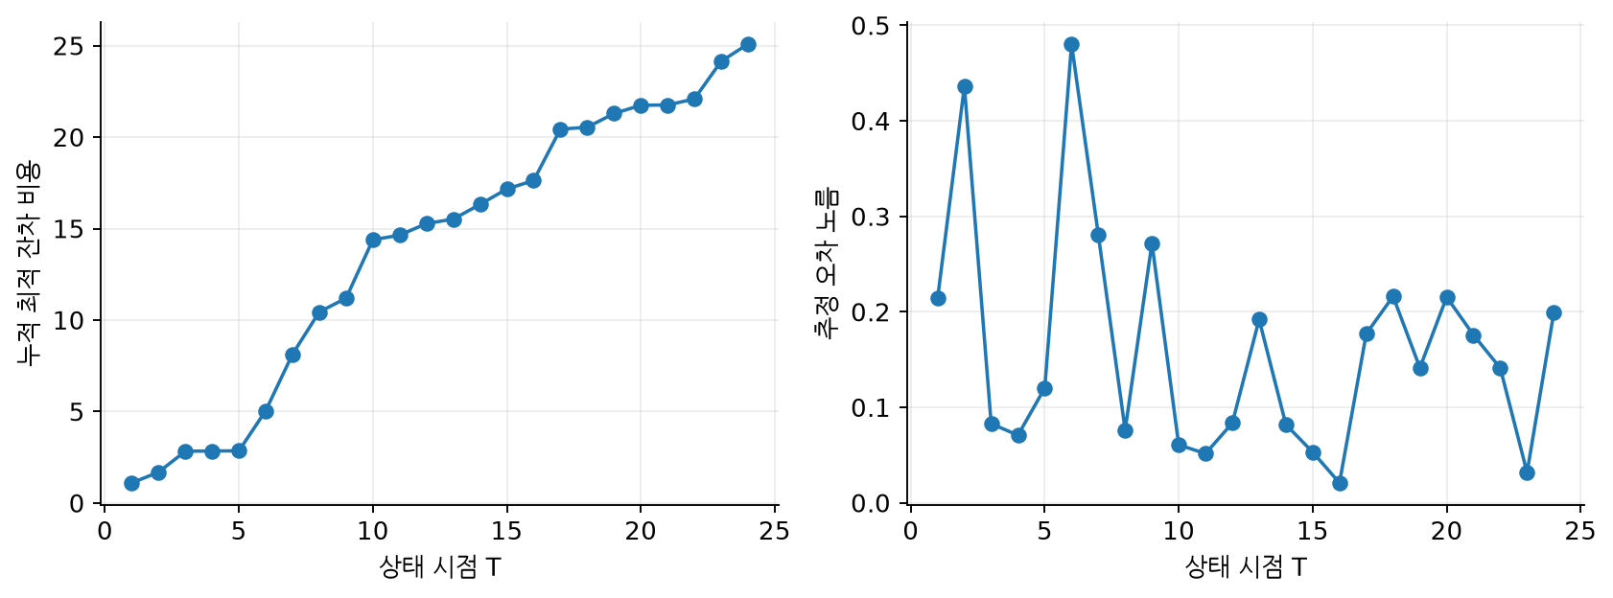
실습 결과
추정 오차의 최적 제어 관점 — 실습 결과
보충 실습 · 같은 선형 데이터 · 구간 길이 1–24 · 비용과 오차를 별도 표시
같은 데이터가 누적되면서 최적 잔차 비용은 커져도 추정 오차는 별도로 변합니다. FIE 비용에 조절 MPC의 감소 논리를
그대로 적용할 수 없습니다.
Rawlings · Mayne · Diehl / 2판 1쇄 / 제4장 §4.2.1 · 인쇄 pp.278–281
11
Notes:
보충 실습 · 같은 선형 데이터 · 구간 길이 1–24 · 비용과 오차를 별도 표시
같은 데이터가 누적되면서 최적 잔차 비용은 커져도 추정 오차는 별도로 변합니다. FIE 비용에 조절 MPC의 감소 논리를 그대로 적용할 수 없습니다.
### 4.2.1 State Estimation as Optimal Control of Estimate Error — 추정 오차의 최적 제어 관점
**교재 인쇄 pp.278–281**
추정과 조절은 최적화 구조가 비슷하지만 값 함수의 역할까지 같지는 않습니다. FIE는 시간이 지날수록 측정과 비용 항을 추가하므로 최적 비용이 증가할 수 있습니다. 이 비용 자체를 조절 MPC의 감소하는 리아푸노프 함수처럼 해석하면 안 됩니다. 추정 오차의 안정성은 별도 가정과 오차 경계로 분석합니다.

Slide 12
교재 해설
4.2.2 선형 추정과 조절의 쌍대성
원본 교재의 절 순서에 따른 한글 해설
핵심 설명
측정 갱신 이득
1
전치 모델의 LQR과 추정 리카티 식을
연결합니다.
L = PCᵀ(CPCᵀ+R_{v})⁻¹
예측형 이득
2
측정 갱신 이득과 예측형 이득을 구분합니다.
L_{e} = AL
정상상태 무잡음 오차계
3
오차 전이행렬의 고유값을 확인합니다.
e⁺ = (A−L_{e} C)e
Rawlings · Mayne · Diehl / 2판 1쇄 / 제4장 §4.2.2 · 인쇄 pp.281–283
12
Notes:
### 4.2.2 Duality of Linear Estimation and Regulation — 선형 추정과 조절의 쌍대성
**교재 인쇄 pp.281–283**
선형 추정의 리카티 방정식은 전치된 모델의 LQR 문제와 쌍대 관계를 갖습니다. 예측형 관측기 이득 Le와 측정 갱신 이득 L을 구분해야 합니다. 검출가능성과 안정화가능성 등 조건 아래 안정한 정상상태 오차계를 얻습니다.
$$
P=APA^\top+Q_w-APC^\top(CPC^\top+R_v)^{-1}CPA^\top,\qquad L_e=-K_{\mathrm{dual}}^\top
$$

Slide 13
핵심 관계
출력이 같아도 숨은 상태의 차이는 남을 수 있습니다
보충 실습 · A=diag(0.9, λ) · C=(1,0) · 두 초기상태 (1,±1)
측정 정보
y_{k} = 0.9^{k}
두 초기상태와 두 숨은 고유값 모두 동일한 출력
상태 차이
‖Δx_{k}‖ = 2λ^{k}
숨은 상태는 이 센서로 직접 구분 불가능
검출가능성
λ=0.7: 차이 감소 / λ=1.1: 차이 증가
초기상태의 유일한 복원과 현재 오차의 점근 감소를 구분
Rawlings · Mayne · Diehl / 2판 1쇄 / 제4장 §4.2.2 · 인쇄 pp.281–283
13
Notes:
### 4.2.2 Duality of Linear Estimation and Regulation — 선형 추정과 조절의 쌍대성
**교재 인쇄 pp.281–283**
선형 추정의 리카티 방정식은 전치된 모델의 LQR 문제와 쌍대 관계를 갖습니다. 예측형 관측기 이득 Le와 측정 갱신 이득 L을 구분해야 합니다. 검출가능성과 안정화가능성 등 조건 아래 안정한 정상상태 오차계를 얻습니다.
$$
P=APA^\top+Q_w-APC^\top(CPC^\top+R_v)^{-1}CPA^\top,\qquad L_e=-K_{\mathrm{dual}}^\top
$$

Slide 14
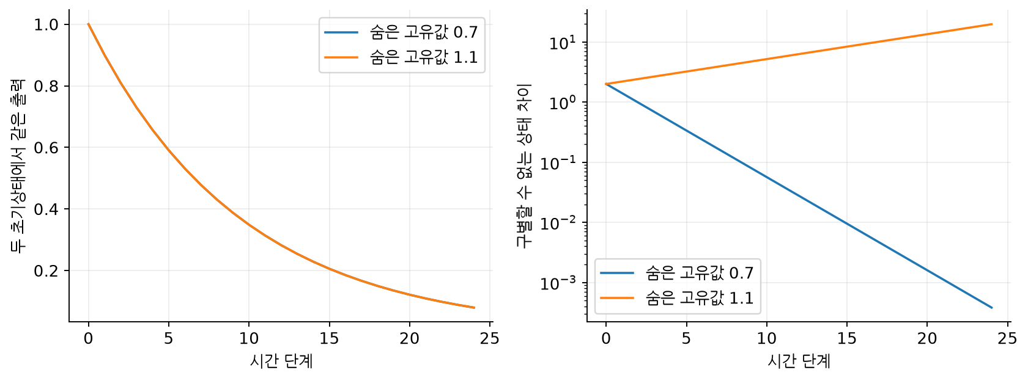
실습 결과
검출가능성은 관측가능성보다 약한 조건입니다
보충 실습 · 같은 출력 · 숨은 안정 모드와 불안정 모드 비교
안정한 숨은 모드는 출력에서 복원되지 않아도 차이가 줄어듭니다. 불안정한 숨은 모드는 어떤 추정기로도 이 출력만으로
교정할 수 없습니다.
Rawlings · Mayne · Diehl / 2판 1쇄 / 제4장 §4.2.2 · 인쇄 pp.281–283
14
Notes:
보충 실습 · 같은 출력 · 숨은 안정 모드와 불안정 모드 비교
안정한 숨은 모드는 출력에서 복원되지 않아도 차이가 줄어듭니다. 불안정한 숨은 모드는 어떤 추정기로도 이 출력만으로 교정할 수 없습니다.
### 4.2.2 Duality of Linear Estimation and Regulation — 선형 추정과 조절의 쌍대성
**교재 인쇄 pp.281–283**
선형 추정의 리카티 방정식은 전치된 모델의 LQR 문제와 쌍대 관계를 갖습니다. 예측형 관측기 이득 Le와 측정 갱신 이득 L을 구분해야 합니다. 검출가능성과 안정화가능성 등 조건 아래 안정한 정상상태 오차계를 얻습니다.
$$
P=APA^\top+Q_w-APC^\top(CPC^\top+R_v)^{-1}CPA^\top,\qquad L_e=-K_{\mathrm{dual}}^\top
$$

Slide 15
교재 해설
4.3 이동 구간 추정
원본 교재의 절 순서에 따른 한글 해설
핵심 설명
창의 시작
1
최근 N개 측정만 온라인 문제에 넣습니다.
s = max(0,T−N)
사용하는 측정
2
이전 정보는 구간 시작점 비용으로 요약합니다.
y_{s},…,y_{T−1}
이동 구간 비용
3
구간 길이와 사전 정보의 품질을 함께
선택합니다.
J = Γ_{s}(ξ_{s}) + Σ_{j} ℓ_{j}
Rawlings · Mayne · Diehl / 2판 1쇄 / 제4장 §4.3 · 인쇄 pp.283–300
15
Notes:
## 4.3 Moving Horizon Estimation — 이동 구간 추정
**교재 인쇄 pp.283–300**
MHE는 최근 N개의 측정을 사용하고 그 이전 정보를 구간 시작점의 사전 비용에 요약합니다. 초기 데이터가 N개보다 적을 때는 전체 정보 문제로 시작합니다. 구간 길이가 고정되어도 정확한 비선형 도착 비용의 표현이 간단해지는 것은 아닙니다.
$$
J_T=\Gamma_s(\xi_s)+\sum_{j=s}^{T-1}\left(\|\xi_{j+1}-A\xi_j\|_{Q_w^{-1}}^2+\|y_j-C\xi_j\|_{R_v^{-1}}^2\right),\quad s=\max(0,T-N)
$$

Slide 16
교재 해설
4.3.1 사전 가중치가 없는 추정
원본 교재의 절 순서에 따른 한글 해설
핵심 설명
사전 비용 없음
1
창 밖의 데이터를 완전히 버립니다.
Γ_{s} = 0
관측가능성 행렬
2
최근 측정으로 상태를 구분할 수 있어야
합니다.
O_{N} = [C; CA; …; CA^{N−1}]
유일한 초기상태 복원
3
관측가능성과 검출가능성을 구분합니다.
rank(O_{N}) = n
Rawlings · Mayne · Diehl / 2판 1쇄 / 제4장 §4.3.1 · 인쇄 pp.283–287
16
Notes:
### 4.3.1 Zero Prior Weighting — 사전 가중치가 없는 추정
**교재 인쇄 pp.283–287**
사전 비용이 0이면 창 밖의 정보를 완전히 버립니다. 그러므로 최근 측정만으로 상태를 재구성할 수 있는 관측가능성이 중요합니다. 검출가능성만으로는 관측되지 않는 초기 상태의 유일한 복원이 보장되지 않습니다. 아래 실습은 과정 외란이 없는 선형 관측가능성 계산으로 이 차이를 보여 줍니다.

Slide 17
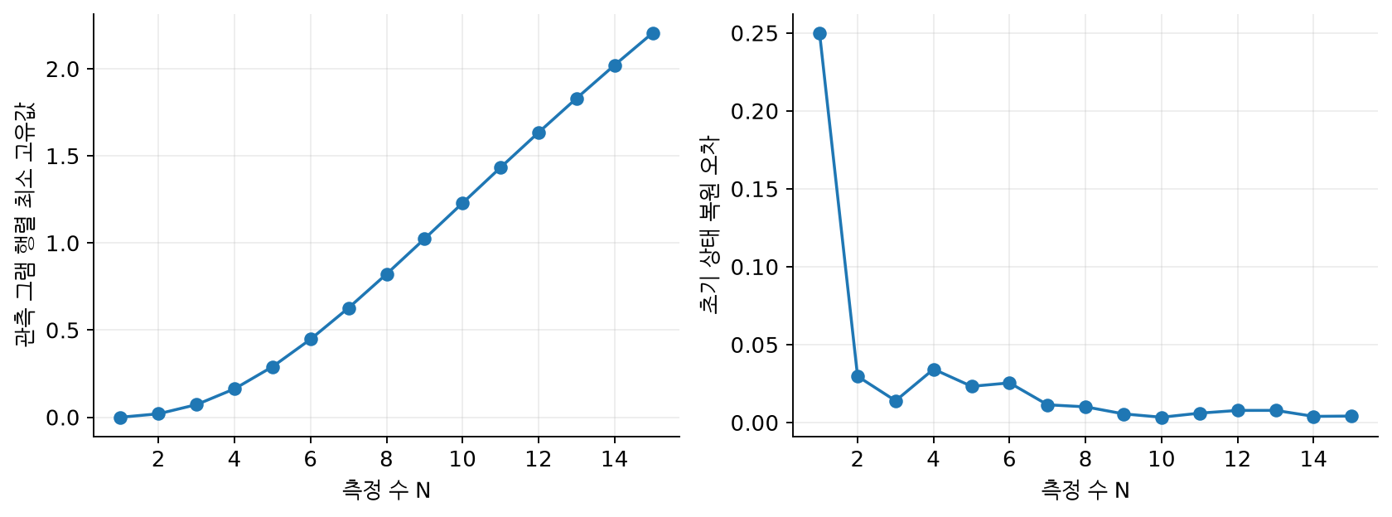
실습 결과
사전 가중치가 없는 추정 — 실습 결과
보충 실습 · 과정 외란 0 · 2차원 선형 모델 · 관측 길이 1–15
한 개 측정으로는 두 상태를 구분할 수 없고 두 개부터 복원 가능합니다. 잡음이 있을 때의 오차는 관측 행렬의 조건과 구간
길이에 함께 영향을 받습니다.
Rawlings · Mayne · Diehl / 2판 1쇄 / 제4장 §4.3.1 · 인쇄 pp.283–287
17
Notes:
보충 실습 · 과정 외란 0 · 2차원 선형 모델 · 관측 길이 1–15
한 개 측정으로는 두 상태를 구분할 수 없고 두 개부터 복원 가능합니다. 잡음이 있을 때의 오차는 관측 행렬의 조건과 구간 길이에 함께 영향을 받습니다.
### 4.3.1 Zero Prior Weighting — 사전 가중치가 없는 추정
**교재 인쇄 pp.283–287**
사전 비용이 0이면 창 밖의 정보를 완전히 버립니다. 그러므로 최근 측정만으로 상태를 재구성할 수 있는 관측가능성이 중요합니다. 검출가능성만으로는 관측되지 않는 초기 상태의 유일한 복원이 보장되지 않습니다. 아래 실습은 과정 외란이 없는 선형 관측가능성 계산으로 이 차이를 보여 줍니다.

Slide 18
교재 해설
4.3.2 사전 가중치를 사용하는 추정
원본 교재의 절 순서에 따른 한글 해설
핵심 설명
도착 비용의 가중치
1
정확한 도착 비용이면 FIE와 MHE가 같습니다.
W = (P_{s}⁻)⁻¹
이차 도착 비용
2
선형 가우스에서는 평균·공분산으로
표현합니다.
Γ_{s}(ξ) = |ξ−m_{s}⁻|²_{W}
정확한 도착 비용이면
3
창 안의 측정을 사전에 중복 반영하지
않습니다.
MHE = FIE
Rawlings · Mayne · Diehl / 2판 1쇄 / 제4장 §4.3.2 · 인쇄 pp.287–294
18
Notes:
### 4.3.2 Nonzero Prior Weighting — 사전 가중치를 사용하는 추정
**교재 인쇄 pp.287–294**
정확한 도착 비용은 창 밖의 모든 정보를 창 시작 상태의 함수로 요약하므로 MHE와 FIE가 같습니다. 선형 무제약 가우스 문제에서는 창 시작점의 칼만 예측 평균과 공분산으로 이 비용을 정확히 표현할 수 있습니다. 이 사전 정보는 반드시 창에 포함되지 않은 측정에서만 계산해야 합니다. 비선형이나 제약 문제에서 같은 이차식을 사용하면 일반적으로 근사입니다.
$$
\Gamma_s(\xi_s)=\|\xi_s-m_s^-\|_{(P_s^-)^{-1}}^2+\mathrm{const.}
$$

Slide 19
핵심 관계
창 밖의 정보는 도착 비용에만 넣습니다
s=T−N일 때의 정보 분리 · 초기 구간은 s=0
창 이전 측정
y₀, …, y_{s−1}
창 시작점의 예측 평균과 공분산을 계산
창 안의 측정
y_{s}, …, y_{T−1}
온라인 MHE의 측정 비용에 한 번만 반영
끝 상태 비교
MHE 끝 상태 = m_{T}⁻
선형·무제약·정확한 도착 비용에서 칼만 예측과 일치
Rawlings · Mayne · Diehl / 2판 1쇄 / 제4장 §4.3.2 · 인쇄 pp.287–294
19
Notes:
### 4.3.2 Nonzero Prior Weighting — 사전 가중치를 사용하는 추정
**교재 인쇄 pp.287–294**
정확한 도착 비용은 창 밖의 모든 정보를 창 시작 상태의 함수로 요약하므로 MHE와 FIE가 같습니다. 선형 무제약 가우스 문제에서는 창 시작점의 칼만 예측 평균과 공분산으로 이 비용을 정확히 표현할 수 있습니다. 이 사전 정보는 반드시 창에 포함되지 않은 측정에서만 계산해야 합니다. 비선형이나 제약 문제에서 같은 이차식을 사용하면 일반적으로 근사입니다.
$$
\Gamma_s(\xi_s)=\|\xi_s-m_s^-\|_{(P_s^-)^{-1}}^2+\mathrm{const.}
$$

Slide 20
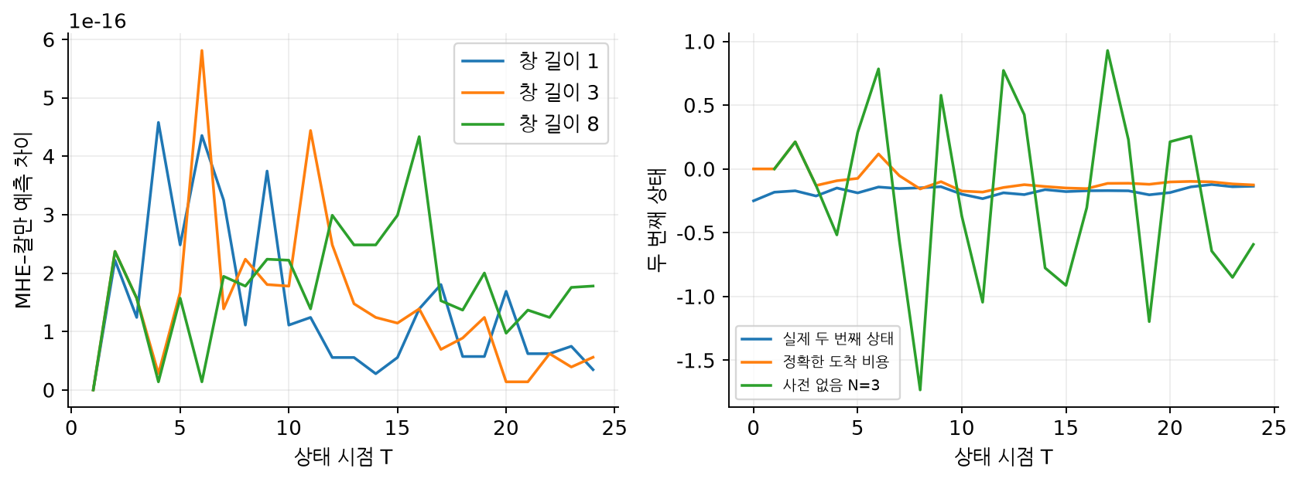
실습 결과
사전 가중치를 사용하는 추정 — 실습 결과
보충 실습 · 선형 가우스 모델 · 창 길이 1, 3, 8 · 사전은 창 이전 측정만 사용
예측 길이 1·3·8에서도 정확한 선형 도착 비용을 쓰면 칼만 예측과 일치합니다. 사전 정보를 버린 길이 3의 결과를 별도로
비교합니다.
Rawlings · Mayne · Diehl / 2판 1쇄 / 제4장 §4.3.2 · 인쇄 pp.287–294
20
Notes:
보충 실습 · 선형 가우스 모델 · 창 길이 1, 3, 8 · 사전은 창 이전 측정만 사용
예측 길이 1·3·8에서도 정확한 선형 도착 비용을 쓰면 칼만 예측과 일치합니다. 사전 정보를 버린 길이 3의 결과를 별도로 비교합니다.
### 4.3.2 Nonzero Prior Weighting — 사전 가중치를 사용하는 추정
**교재 인쇄 pp.287–294**
정확한 도착 비용은 창 밖의 모든 정보를 창 시작 상태의 함수로 요약하므로 MHE와 FIE가 같습니다. 선형 무제약 가우스 문제에서는 창 시작점의 칼만 예측 평균과 공분산으로 이 비용을 정확히 표현할 수 있습니다. 이 사전 정보는 반드시 창에 포함되지 않은 측정에서만 계산해야 합니다. 비선형이나 제약 문제에서 같은 이차식을 사용하면 일반적으로 근사입니다.
$$
\Gamma_s(\xi_s)=\|\xi_s-m_s^-\|_{(P_s^-)^{-1}}^2+\mathrm{const.}
$$

Slide 21
핵심 관계
과거 변수를 최소화해 없애면 도착 비용이 됩니다
선형·무제약 문제의 정확한 계산 · p는 과거 변수 묶음, q는 창 시작 상태
분할 이차식
J(p,q) = [p,q]ᵀ H [p,q] − 2gᵀ[p,q] + c
고정 q마다 과거 상태 p를 최소화
Schur 보완
H_{arr} = H_{qq} − H_{qp} H_{pp}⁻¹ H_{pq}
코드는 역행렬 대신 선형계를 풀어 계산
도착 비용
Γ_{s}(q) − min Γ_{s} = (q−m_{s}⁻)²/P_{s}⁻
칼만 사전 평균·분산으로 만든 곡선과 대조
Rawlings · Mayne · Diehl / 2판 1쇄 / 제4장 §4.3.2 · 인쇄 pp.287–294
21
Notes:
### 4.3.2 Nonzero Prior Weighting — 사전 가중치를 사용하는 추정
**교재 인쇄 pp.287–294**
정확한 도착 비용은 창 밖의 모든 정보를 창 시작 상태의 함수로 요약하므로 MHE와 FIE가 같습니다. 선형 무제약 가우스 문제에서는 창 시작점의 칼만 예측 평균과 공분산으로 이 비용을 정확히 표현할 수 있습니다. 이 사전 정보는 반드시 창에 포함되지 않은 측정에서만 계산해야 합니다. 비선형이나 제약 문제에서 같은 이차식을 사용하면 일반적으로 근사입니다.
$$
\Gamma_s(\xi_s)=\|\xi_s-m_s^-\|_{(P_s^-)^{-1}}^2+\mathrm{const.}
$$

Slide 22
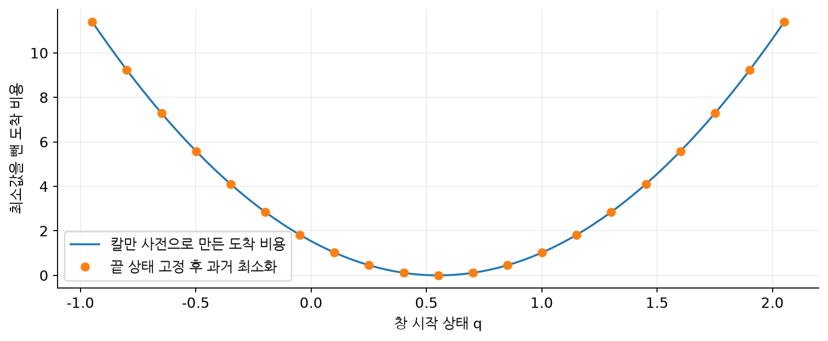
실습 결과
도착 비용은 과거 정보의 정확한 요약입니다
보충 스칼라 모델 · a=1.1 · 과거 측정 4개 · 끝 상태 81점 대조
끝 상태를 고정하고 과거를 최소화한 점들이 칼만 사전 곡선 위에 놓입니다. 제약·비선형에서는 같은 이차 표현이 일반적으로
근사입니다.
Rawlings · Mayne · Diehl / 2판 1쇄 / 제4장 §4.3.2 · 인쇄 pp.287–294
22
Notes:
보충 스칼라 모델 · a=1.1 · 과거 측정 4개 · 끝 상태 81점 대조
끝 상태를 고정하고 과거를 최소화한 점들이 칼만 사전 곡선 위에 놓입니다. 제약·비선형에서는 같은 이차 표현이 일반적으로 근사입니다.
### 4.3.2 Nonzero Prior Weighting — 사전 가중치를 사용하는 추정
**교재 인쇄 pp.287–294**
정확한 도착 비용은 창 밖의 모든 정보를 창 시작 상태의 함수로 요약하므로 MHE와 FIE가 같습니다. 선형 무제약 가우스 문제에서는 창 시작점의 칼만 예측 평균과 공분산으로 이 비용을 정확히 표현할 수 있습니다. 이 사전 정보는 반드시 창에 포함되지 않은 측정에서만 계산해야 합니다. 비선형이나 제약 문제에서 같은 이차식을 사용하면 일반적으로 근사입니다.
$$
\Gamma_s(\xi_s)=\|\xi_s-m_s^-\|_{(P_s^-)^{-1}}^2+\mathrm{const.}
$$

Slide 23
교재 해설
4.3.3 제약이 있는 추정
원본 교재의 절 순서에 따른 한글 해설
핵심 설명
물리 상태 제약의 예
1
실제 시스템에 성립하는 물리 정보를
추가합니다.
ξ_{j} ≥ 0
잡음 제약
2
추정 제약으로 실제 공정을 강제할 수는
없습니다.
w_{j}∈W, v_{j}∈V
중요한 가정
3
잘못된 제약은 편향이나 실행 불가능성을
만듭니다.
실제 데이터 생성 시스템도 제약 만족
Rawlings · Mayne · Diehl / 2판 1쇄 / 제4장 §4.3.3 · 인쇄 pp.294–295
23
Notes:
### 4.3.3 Constrained Estimation — 제약이 있는 추정
**교재 인쇄 pp.294–295**
추정의 제약은 농도 비음수처럼 실제 시스템에 성립하는 정보를 추가합니다. 제어기와 달리 추정기는 실제 시스템에 제약을 강제할 수 없습니다. 잘못된 제약은 추정 편향이나 실행 불가능성을 만들 수 있습니다. 아래의 제약 MHE는 선형 칼만 사전을 이차 근사로 사용하며 제약 FIE와의 정확한 일치를 주장하지 않습니다.

Slide 24
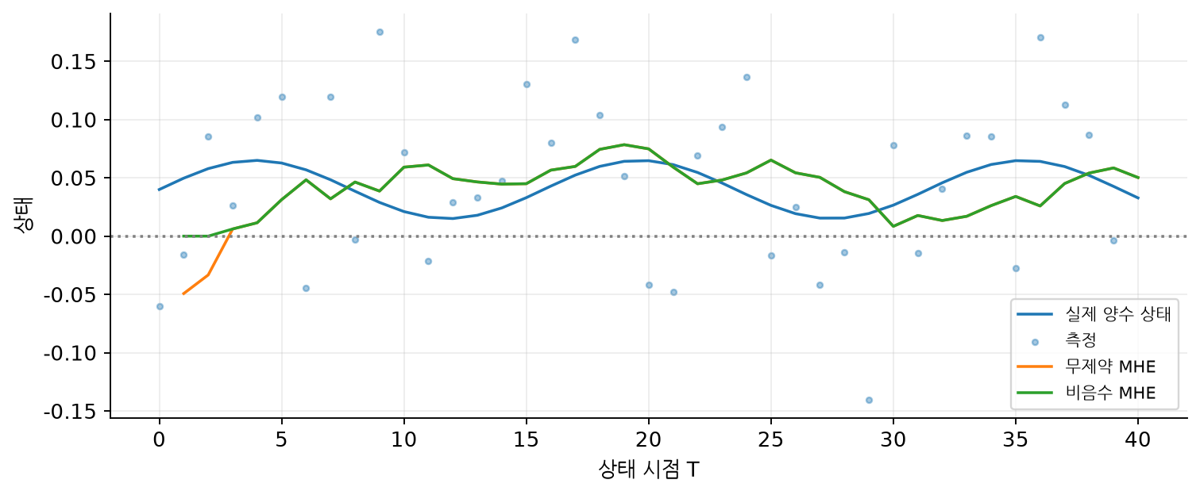
실습 결과
제약이 있는 추정 — 실습 결과
보충 실습 · 비음수 스칼라 상태 · 창 길이 6 · 선형 칼만 사전 근사
실제 상태가 항상 양수인 보충 데이터를 사용합니다. 제약은 전체 창의 상태에 부과하며, 추정 결과를 나중에 잘라내는 것과
구분합니다.
Rawlings · Mayne · Diehl / 2판 1쇄 / 제4장 §4.3.3 · 인쇄 pp.294–295
24
Notes:
보충 실습 · 비음수 스칼라 상태 · 창 길이 6 · 선형 칼만 사전 근사
실제 상태가 항상 양수인 보충 데이터를 사용합니다. 제약은 전체 창의 상태에 부과하며, 추정 결과를 나중에 잘라내는 것과 구분합니다.
### 4.3.3 Constrained Estimation — 제약이 있는 추정
**교재 인쇄 pp.294–295**
추정의 제약은 농도 비음수처럼 실제 시스템에 성립하는 정보를 추가합니다. 제어기와 달리 추정기는 실제 시스템에 제약을 강제할 수 없습니다. 잘못된 제약은 추정 편향이나 실행 불가능성을 만들 수 있습니다. 아래의 제약 MHE는 선형 칼만 사전을 이차 근사로 사용하며 제약 FIE와의 정확한 일치를 주장하지 않습니다.

Slide 25
핵심 관계
공분산이 상관을 가지면 다른 상태도 함께 바뀝니다
보충 실습 · 평균 m=(−1,1) · 공분산 대각 1, 비대각 0.8
제약 목적
min_{x} (x−m)ᵀ P⁻¹ (x−m), x₁≥0
허용 영역 안에서 공분산 가중 거리를 최소화
성분별 clipping
x_{clip} = (0,1)
첫 성분만 바꾸면 목적값이 최소가 아님
제약 최적점
x_{MAP} = (0,1.8)
절단 가우스 분포의 평균과는 다른 최빈값
Rawlings · Mayne · Diehl / 2판 1쇄 / 제4장 §4.3.3 · 인쇄 pp.294–295
25
Notes:
### 4.3.3 Constrained Estimation — 제약이 있는 추정
**교재 인쇄 pp.294–295**
추정의 제약은 농도 비음수처럼 실제 시스템에 성립하는 정보를 추가합니다. 제어기와 달리 추정기는 실제 시스템에 제약을 강제할 수 없습니다. 잘못된 제약은 추정 편향이나 실행 불가능성을 만들 수 있습니다. 아래의 제약 MHE는 선형 칼만 사전을 이차 근사로 사용하며 제약 FIE와의 정확한 일치를 주장하지 않습니다.

Slide 26
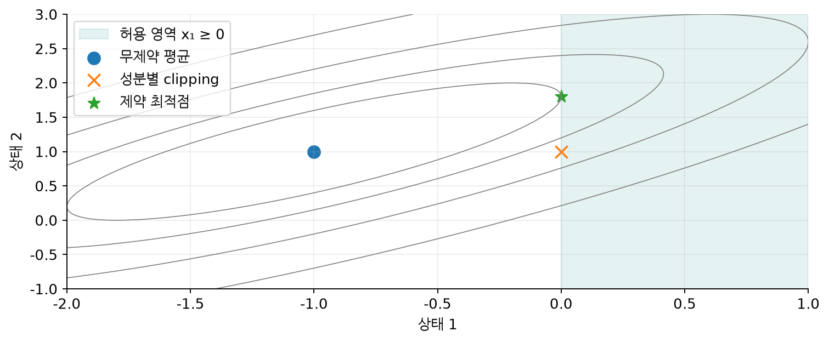
실습 결과
음수만 0으로 바꾸는 것과 제약 최적화는 다릅니다
보충 실습 · 기울어진 비용 타원 · 첫 상태의 비음수 제약
상관 때문에 첫 상태의 경계 이동이 두 번째 상태에도 영향을 줍니다. clipping은 허용되지만 최적점보다 비용이 약 1.78
큽니다.
Rawlings · Mayne · Diehl / 2판 1쇄 / 제4장 §4.3.3 · 인쇄 pp.294–295
26
Notes:
보충 실습 · 기울어진 비용 타원 · 첫 상태의 비음수 제약
상관 때문에 첫 상태의 경계 이동이 두 번째 상태에도 영향을 줍니다. clipping은 허용되지만 최적점보다 비용이 약 1.78 큽니다.
### 4.3.3 Constrained Estimation — 제약이 있는 추정
**교재 인쇄 pp.294–295**
추정의 제약은 농도 비음수처럼 실제 시스템에 성립하는 정보를 추가합니다. 제어기와 달리 추정기는 실제 시스템에 제약을 강제할 수 없습니다. 잘못된 제약은 추정 편향이나 실행 불가능성을 만들 수 있습니다. 아래의 제약 MHE는 선형 칼만 사전을 이차 근사로 사용하며 제약 FIE와의 정확한 일치를 주장하지 않습니다.

Slide 27
교재 해설
4.3.4 평활화와 필터링 갱신
원본 교재의 절 순서에 따른 한글 해설
핵심 설명
필터링
1
필터링과 평활화는 사용하는 정보 시점이
다릅니다.
m_{k|k}: y₀,…,y_{k}
평활화
2
나중 측정으로 과거 상태 추정을 개선할 수
있습니다.
m_{k|T−1}: y₀,…,y_{T−1}
교재의 사전 갱신
3
같은 관측의 중복 반영을 피해야 합니다.
평균 변경만으로 끝나지 않음
Rawlings · Mayne · Diehl / 2판 1쇄 / 제4장 §4.3.4 · 인쇄 pp.295–300
27
Notes:
### 4.3.4 Smoothing and Filtering Update — 평활화와 필터링 갱신
**교재 인쇄 pp.295–300**
필터링은 해당 시점까지의 측정으로 현재 상태를 추정하고, 평활화는 더 나중의 측정을 사용하여 과거 상태를 수정합니다. 교재의 평활화 사전 갱신에는 비용 보정이 포함됩니다. 평활화된 평균·공분산을 단순히 새 사전으로 넣고 같은 관측을 또 사용하면 정보를 중복 계산할 수 있습니다. 아래 실습은 RTS 평활화와 전체 정보 최적화의 일치를 확인하는 별도 선형 예입니다.
$$
m_{k|T-1}=m_k^++J_k(m_{k+1|T-1}-m_{k+1}^-),\quad J_k=P_k^+A^\top(P_{k+1}^-)^{-1}
$$

Slide 28
핵심 관계
같은 측정을 두 번 세면 과도하게 확신합니다
보충 실습 · 상수 상태 · 사전 분산 1 · 측정 잡음 분산 0.2
한 번 반영
P = 1 / (1+1/0.2) = 1/6
독립 측정 하나가 주는 정보만 반영
중복 반영
P_{wrong} = 1 / (1+2/0.2) = 1/11
새 정보가 없는데 분산이 더 작아지는 잘못된 계산
사전 갱신
이미 반영된 측정과 창 안의 측정을 구분
원본 평활화 갱신에는 중복된 비용을 빼는 보정이 필요
Rawlings · Mayne · Diehl / 2판 1쇄 / 제4장 §4.3.4 · 인쇄 pp.295–300
28
Notes:
### 4.3.4 Smoothing and Filtering Update — 평활화와 필터링 갱신
**교재 인쇄 pp.295–300**
필터링은 해당 시점까지의 측정으로 현재 상태를 추정하고, 평활화는 더 나중의 측정을 사용하여 과거 상태를 수정합니다. 교재의 평활화 사전 갱신에는 비용 보정이 포함됩니다. 평활화된 평균·공분산을 단순히 새 사전으로 넣고 같은 관측을 또 사용하면 정보를 중복 계산할 수 있습니다. 아래 실습은 RTS 평활화와 전체 정보 최적화의 일치를 확인하는 별도 선형 예입니다.
$$
m_{k|T-1}=m_k^++J_k(m_{k+1|T-1}-m_{k+1}^-),\quad J_k=P_k^+A^\top(P_{k+1}^-)^{-1}
$$

Slide 29
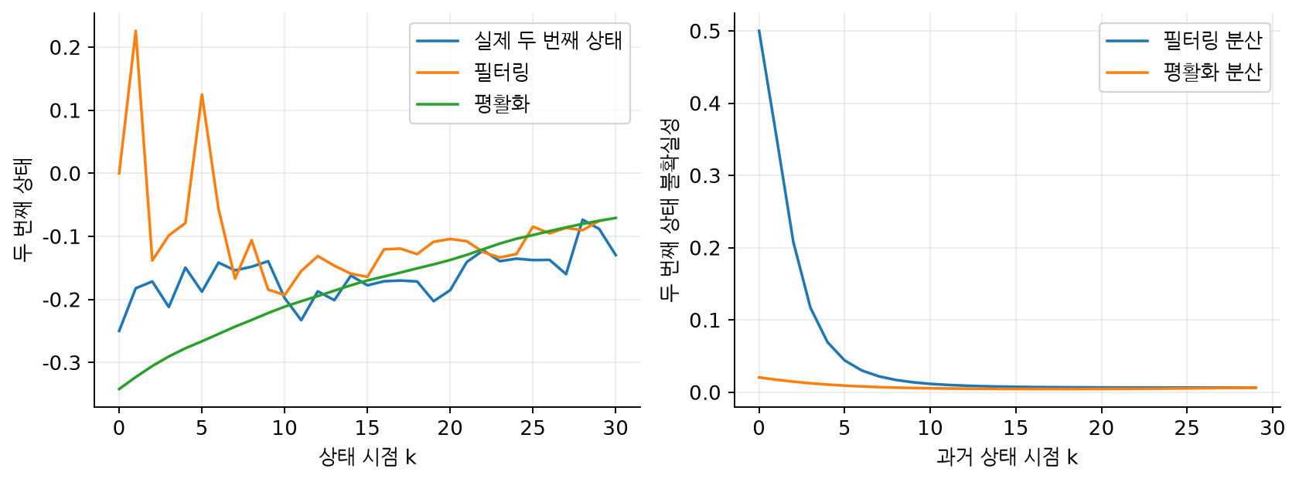
실습 결과
평활화와 필터링 갱신 — 실습 결과
보충 실습 · 선형 가우스 · 30개 측정으로 과거 경로 평활화 · KF와 FIE 대조
미래 관측을 사용하는 평활화는 실시간 필터와 정보 조건이 다릅니다. 같은 전체 정보 문제의 상태 경로와 RTS 결과가
일치하는지 확인합니다.
Rawlings · Mayne · Diehl / 2판 1쇄 / 제4장 §4.3.4 · 인쇄 pp.295–300
29
Notes:
보충 실습 · 선형 가우스 · 30개 측정으로 과거 경로 평활화 · KF와 FIE 대조
미래 관측을 사용하는 평활화는 실시간 필터와 정보 조건이 다릅니다. 같은 전체 정보 문제의 상태 경로와 RTS 결과가 일치하는지 확인합니다.
### 4.3.4 Smoothing and Filtering Update — 평활화와 필터링 갱신
**교재 인쇄 pp.295–300**
필터링은 해당 시점까지의 측정으로 현재 상태를 추정하고, 평활화는 더 나중의 측정을 사용하여 과거 상태를 수정합니다. 교재의 평활화 사전 갱신에는 비용 보정이 포함됩니다. 평활화된 평균·공분산을 단순히 새 사전으로 넣고 같은 관측을 또 사용하면 정보를 중복 계산할 수 있습니다. 아래 실습은 RTS 평활화와 전체 정보 최적화의 일치를 확인하는 별도 선형 예입니다.
$$
m_{k|T-1}=m_k^++J_k(m_{k+1|T-1}-m_{k+1}^-),\quad J_k=P_k^+A^\top(P_{k+1}^-)^{-1}
$$

Slide 30
교재 해설
4.4 유계 외란
원본 교재의 절 순서에 따른 한글 해설
핵심 설명
보충 예의 잡음 범위
1
유계 잡음과 0으로 수렴하는 잡음을
구분합니다.
|w|≤0.03, |v|≤0.08
측정으로 교집합
2
사전 가중치·구간 길이·검출가능성을 함께
봅니다.
I_{k}⁺ = I_{k}⁻ ∩ [y_{k}−r,y_{k}+r]
다음 예측 구간
3
집합 추정에서는 실제 상태의 포함 여부를
검사합니다.
I_{k+1}⁻ = 0.9 I_{k}⁺ ⊕ [−q,q]
Rawlings · Mayne · Diehl / 2판 1쇄 / 제4장 §4.4 · 인쇄 pp.300–308
30
Notes:
## 4.4 Bounded Disturbances — 유계 외란
**교재 인쇄 pp.300–308**
잡음이 유계여도 0으로 수렴하지 않으면 무한 누적 잔차 비용은 계속 커질 수 있습니다. 교재는 사전 가중치와 구간 길이를 검출가능성·수축 조건에 연결하는 안정성 결과를 설명합니다. 아래 실습은 그 정리를 재현하는 MHE가 아니라, 정확한 스칼라 구간 집합 추정으로 모든 허용 잡음에 대한 포함 관계를 확인하는 보충 예입니다.

Slide 31
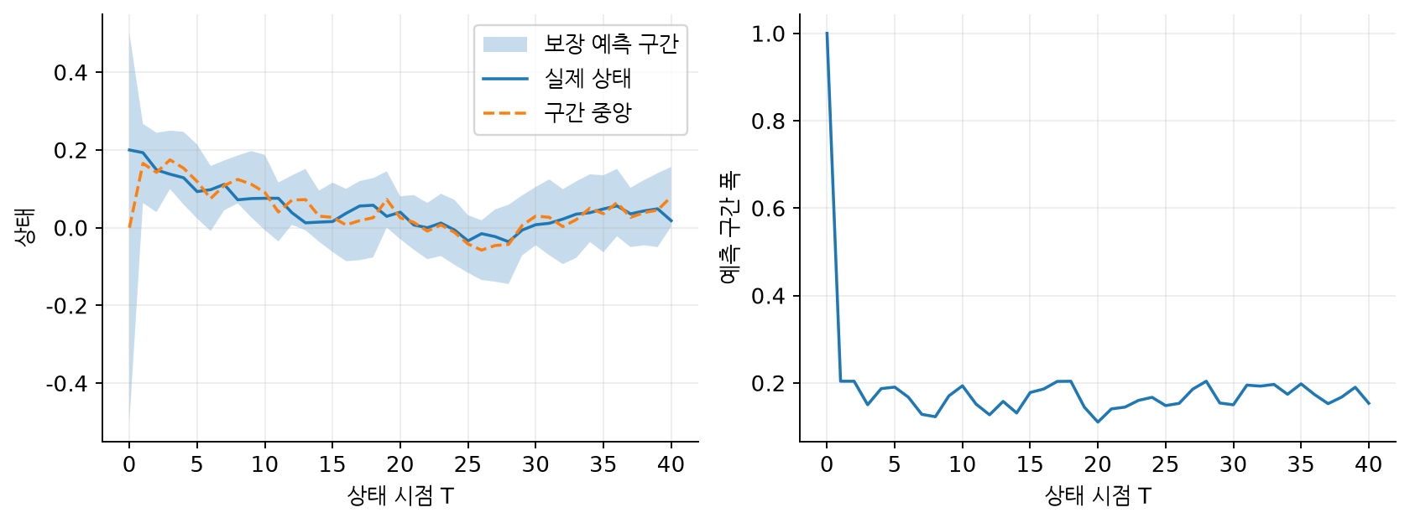
실습 결과
유계 외란 — 실습 결과
보충 실습 · x⁺=0.9x+w · y=x+v · 초기 구간 [−0.5,0.5]
정확한 모델·잡음 범위·초기 구간 가정 아래 실제 상태가 예측 구간 안에 있습니다. 관측과 가정이 충돌해 교집합이 비면
불일치로 보고합니다.
Rawlings · Mayne · Diehl / 2판 1쇄 / 제4장 §4.4 · 인쇄 pp.300–308
31
Notes:
보충 실습 · x⁺=0.9x+w · y=x+v · 초기 구간 [−0.5,0.5]
정확한 모델·잡음 범위·초기 구간 가정 아래 실제 상태가 예측 구간 안에 있습니다. 관측과 가정이 충돌해 교집합이 비면 불일치로 보고합니다.
## 4.4 Bounded Disturbances — 유계 외란
**교재 인쇄 pp.300–308**
잡음이 유계여도 0으로 수렴하지 않으면 무한 누적 잔차 비용은 계속 커질 수 있습니다. 교재는 사전 가중치와 구간 길이를 검출가능성·수축 조건에 연결하는 안정성 결과를 설명합니다. 아래 실습은 그 정리를 재현하는 MHE가 아니라, 정확한 스칼라 구간 집합 추정으로 모든 허용 잡음에 대한 포함 관계를 확인하는 보충 예입니다.

Slide 32
핵심 관계
원본 Example 4.40의 충분조건을 수치로 봅니다
pp.306–308 · 원본 일반식을 보충 스칼라 계수에 적용 · 비용 1/2 유지
검출가능한 모델
A=1.1, C=G=1, L=0.6
A−LC=0.5 · c=1, λ=0.6로 거듭제곱의 크기를 제한
사전 가중치
η ≤ (a_{ℓ} / (8 a_{Γ} a_{d}²)) δ²
두 비용 상수는 각각 1/2 · 외란·출력 영향 상수는 12
구간 길이
N ≥ max(1, log(δ/(3c))/log(λ))
정수 올림 · 충분조건을 어겼다는 사실은 발산 증명이 아님
Rawlings · Mayne · Diehl / 2판 1쇄 / 제4장 §4.4 · 인쇄 pp.300–308
32
Notes:
## 4.4 Bounded Disturbances — 유계 외란
**교재 인쇄 pp.300–308**
잡음이 유계여도 0으로 수렴하지 않으면 무한 누적 잔차 비용은 계속 커질 수 있습니다. 교재는 사전 가중치와 구간 길이를 검출가능성·수축 조건에 연결하는 안정성 결과를 설명합니다. 아래 실습은 그 정리를 재현하는 MHE가 아니라, 정확한 스칼라 구간 집합 추정으로 모든 허용 잡음에 대한 포함 관계를 확인하는 보충 예입니다.

Slide 33
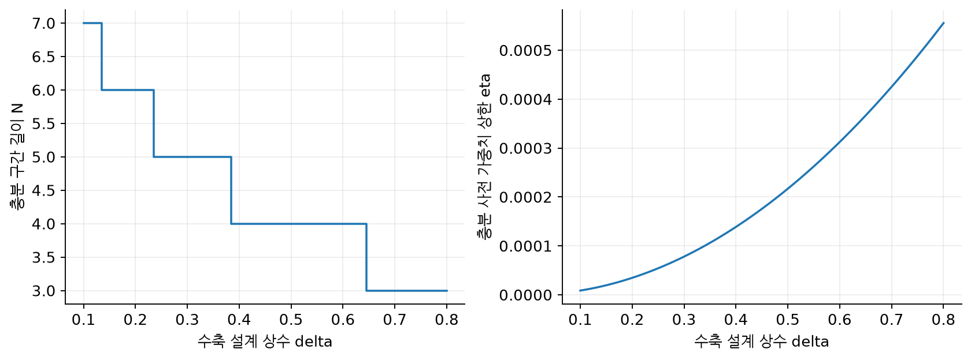
실습 결과
강한 수축 목표는 긴 구간과 작은 사전 가중치를 요구합니다
원본 식 (4.55)–(4.56)의 수치 적용 · δ는 수축 설계 상수
δ=0.2에서 충분 구간은 6, 사전 가중치 상한은 약 3.47×10⁻⁵입니다. 분석용 충분조건이며 최적 구간 길이를 찾은 실험은
아닙니다.
Rawlings · Mayne · Diehl / 2판 1쇄 / 제4장 §4.4 · 인쇄 pp.300–308
33
Notes:
원본 식 (4.55)–(4.56)의 수치 적용 · δ는 수축 설계 상수
δ=0.2에서 충분 구간은 6, 사전 가중치 상한은 약 3.47×10⁻⁵입니다. 분석용 충분조건이며 최적 구간 길이를 찾은 실험은 아닙니다.
## 4.4 Bounded Disturbances — 유계 외란
**교재 인쇄 pp.300–308**
잡음이 유계여도 0으로 수렴하지 않으면 무한 누적 잔차 비용은 계속 커질 수 있습니다. 교재는 사전 가중치와 구간 길이를 검출가능성·수축 조건에 연결하는 안정성 결과를 설명합니다. 아래 실습은 그 정리를 재현하는 MHE가 아니라, 정확한 스칼라 구간 집합 추정으로 모든 허용 잡음에 대한 포함 관계를 확인하는 보충 예입니다.

Slide 34
교재 해설
4.5 다른 비선형 상태 추정기
원본 교재의 절 순서에 따른 한글 해설
핵심 설명
EKF / UKF
1
각 방법이 무엇을 근사하는지 먼저 봅니다.
선형화 / 시그마 점
입자 필터
2
같은 데이터와 정보 시점으로 비교합니다.
가중 표본으로 분포 표현
MHE
3
한 실험의 순위를 일반적인 우열로 확대하지
않습니다.
최근 상태 경로의 최적화
Rawlings · Mayne · Diehl / 2판 1쇄 / 제4장 §4.5 · 인쇄 pp.308–318
34
Notes:
## 4.5 Other Nonlinear State Estimators — 다른 비선형 상태 추정기
**교재 인쇄 pp.308–318**
비선형 추정기는 확률 분포나 최적화 문제를 서로 다른 방식으로 근사합니다. EKF는 국소 선형화, UKF는 시그마 점의 모멘트 전파, 입자 필터는 가중 표본, MHE는 최근 경로 최적화를 사용합니다. 계산량과 정확도를 비교할 때 모델·데이터·사전 정보·정보 시점을 같게 맞춰야 합니다.

Slide 35
교재 해설
4.5.1 입자 필터
원본 교재의 절 순서에 따른 한글 해설
핵심 설명
가중치 갱신
1
가중 표본으로 사후 분포를 나타냅니다.
w_{i} ∝ w_{i} p(y|x_{i})
유효 표본 수
2
유효 표본 수를 보고 재표본화합니다.
N_{eff} = 1 / Σ_{i} w_{i}²
부호를 구분 못하는 측정
3
다봉 분포를 평균 하나로 요약할 때
주의합니다.
y = x² + v
Rawlings · Mayne · Diehl / 2판 1쇄 / 제4장 §4.5.1 · 인쇄 pp.308–309
35
Notes:
### 4.5.1 Particle Filtering — 입자 필터
**교재 인쇄 pp.308–309**
입자 필터는 가중 표본으로 사후 분포를 근사하고 유효 표본 수가 줄면 재표본화할 수 있습니다. 다봉 분포를 표현할 수 있지만 고차원에서는 많은 표본이 필요합니다. 교재는 이 판에서 상세 전개를 생략하므로 아래는 개념을 확장하는 보충 실습입니다. 제곱 측정에서는 부호가 구분되지 않아 사후 평균만 보면 분포의 두 봉우리를 놓칠 수 있습니다.

Slide 36
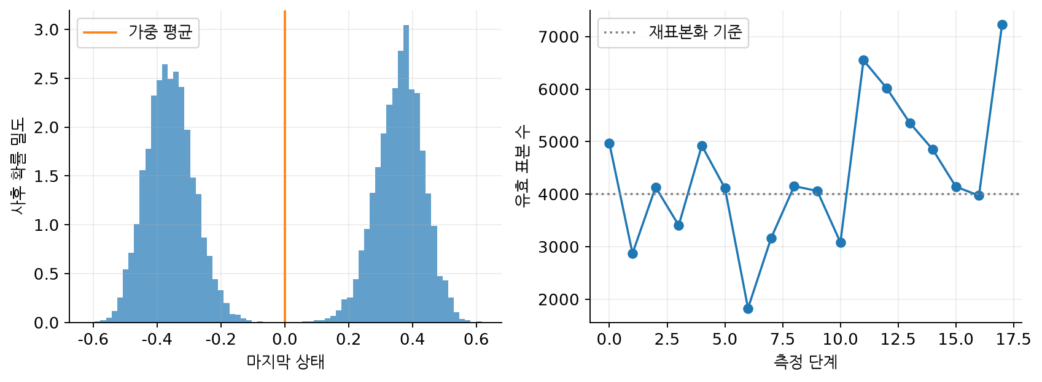
실습 결과
입자 필터 — 실습 결과
보충 실습 · x⁺=0.95x+w · y=x²+v · 8,000개 입자 · 양·음 혼합 사전
같은 제곱 측정에 양·음 상태가 모두 설명력을 가집니다. 분포의 평균이 두 봉우리 사이에 있어도 단봉 추정처럼 해석하지
않습니다.
Rawlings · Mayne · Diehl / 2판 1쇄 / 제4장 §4.5.1 · 인쇄 pp.308–309
36
Notes:
보충 실습 · x⁺=0.95x+w · y=x²+v · 8,000개 입자 · 양·음 혼합 사전
같은 제곱 측정에 양·음 상태가 모두 설명력을 가집니다. 분포의 평균이 두 봉우리 사이에 있어도 단봉 추정처럼 해석하지 않습니다.
### 4.5.1 Particle Filtering — 입자 필터
**교재 인쇄 pp.308–309**
입자 필터는 가중 표본으로 사후 분포를 근사하고 유효 표본 수가 줄면 재표본화할 수 있습니다. 다봉 분포를 표현할 수 있지만 고차원에서는 많은 표본이 필요합니다. 교재는 이 판에서 상세 전개를 생략하므로 아래는 개념을 확장하는 보충 실습입니다. 제곱 측정에서는 부호가 구분되지 않아 사후 평균만 보면 분포의 두 봉우리를 놓칠 수 있습니다.

Slide 37
교재 해설
4.5.2 확장 칼만 필터
원본 교재의 절 순서에 따른 한글 해설
핵심 설명
모델 야코비안
1
현재 추정점에서 야코비안을 계산합니다.
F_{k} = ∂f/∂x
측정 야코비안
2
선형화로 공분산과 측정 이득을 갱신합니다.
H_{k} = ∂h/∂x
예측 공분산
3
큰 초기 오차에서는 국소 근사가 부정확할 수
있습니다.
P_{k+1}⁻ = F_{k} P_{k}⁺ F_{k}ᵀ + Q_{w}
Rawlings · Mayne · Diehl / 2판 1쇄 / 제4장 §4.5.2 · 인쇄 pp.309–310
37
Notes:
### 4.5.2 Extended Kalman Filtering — 확장 칼만 필터
**교재 인쇄 pp.309–310**
EKF는 현재 추정점에서 모델과 측정 함수를 선형화하여 공분산과 이득을 계산합니다. 평균은 비선형 모델을 통과시키지만 일반적으로 비선형 변환의 정확한 기대값은 아닙니다. 초기 오차나 비선형성이 크면 국소 근사가 부정확할 수 있으며 제약도 자동으로 반영하지 않습니다.
$$
L_k=P_k^-H_k^\top(H_kP_k^-H_k^\top+R_v)^{-1},\qquad m_k^+=m_k^-+L_k(y_k-h(m_k^-))
$$

Slide 38
교재 해설
4.5.3 무향 칼만 필터
원본 교재의 절 순서에 따른 한글 해설
핵심 설명
평균 복원
1
평균·공분산을 재현하는 시그마 점을 만듭니다.
m = Σ_{i} W_{i}^{m} χ_{i}
비선형 평균 근사
2
비선형 함수에 점들을 직접 통과시킵니다.
E[h(x)] ≈ Σ_{i} W_{i}^{m} h(χ_{i})
검사 항목
3
변환 후 가중 모멘트의 정확도는 문제에
의존합니다.
가중치 합 · 공분산 · 선형 KF 일치
Rawlings · Mayne · Diehl / 2판 1쇄 / 제4장 §4.5.3 · 인쇄 pp.310–312
38
Notes:
### 4.5.3 Unscented Kalman Filtering — 무향 칼만 필터
**교재 인쇄 pp.310–312**
UKF는 평균과 공분산을 재현하는 시그마 점을 비선형 함수에 통과시킨 뒤 가중 모멘트를 계산합니다. 야코비안은 필요 없지만 점 배치와 가중치, 공분산 수치 안정성을 확인해야 합니다. 시그마 점 근사는 모든 비선형 분포를 정확히 표현하거나 항상 EKF보다 좋다는 뜻은 아닙니다.

Slide 39
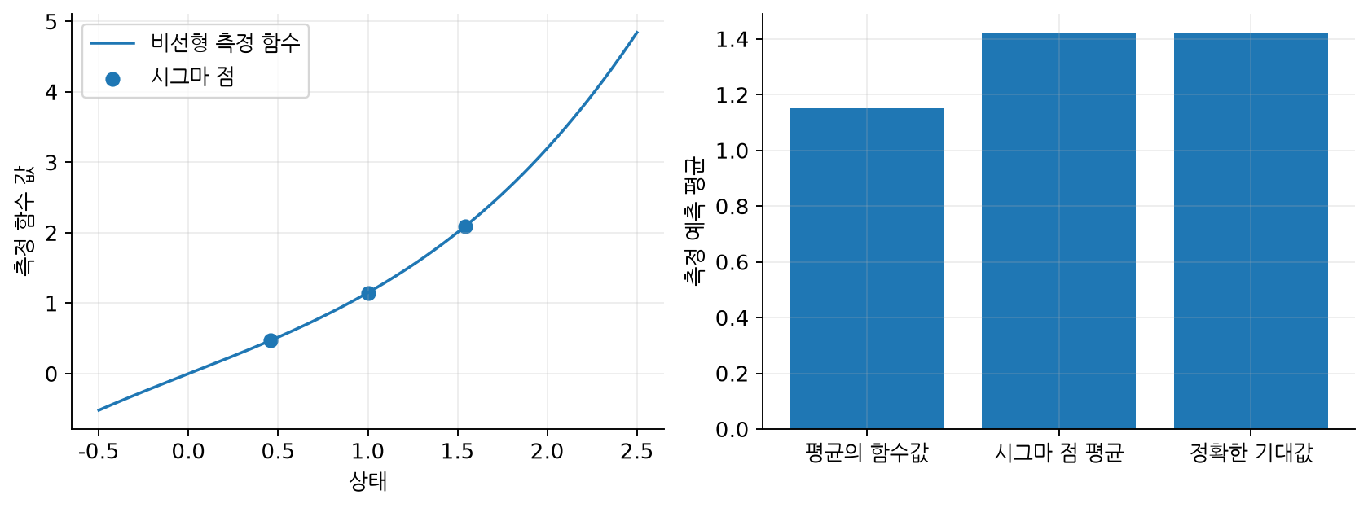
실습 결과
무향 칼만 필터 — 실습 결과
보충 실습 · h(x)=x+0.15x³ · 사전 평균 1, 분산 0.6 · 시그마 점 3개
3차 측정 함수의 평균에서는 대칭 시그마 점이 정확한 가우스 기대값을 재현합니다. 이 특별한 평균 계산의 일치가 일반적인
UKF의 정확성을 보장하지는 않습니다.
Rawlings · Mayne · Diehl / 2판 1쇄 / 제4장 §4.5.3 · 인쇄 pp.310–312
39
Notes:
보충 실습 · h(x)=x+0.15x³ · 사전 평균 1, 분산 0.6 · 시그마 점 3개
3차 측정 함수의 평균에서는 대칭 시그마 점이 정확한 가우스 기대값을 재현합니다. 이 특별한 평균 계산의 일치가 일반적인 UKF의 정확성을 보장하지는 않습니다.
### 4.5.3 Unscented Kalman Filtering — 무향 칼만 필터
**교재 인쇄 pp.310–312**
UKF는 평균과 공분산을 재현하는 시그마 점을 비선형 함수에 통과시킨 뒤 가중 모멘트를 계산합니다. 야코비안은 필요 없지만 점 배치와 가중치, 공분산 수치 안정성을 확인해야 합니다. 시그마 점 근사는 모든 비선형 분포를 정확히 표현하거나 항상 EKF보다 좋다는 뜻은 아닙니다.

Slide 40
핵심 관계
평균의 정확성이 분산의 정확성을 보장하지 않습니다
보충 실습 · x는 평균 1, 분산 0.6의 가우스 · h(x)=x+0.15x³
평균 계산
E[h(x)] = E[x] + 0.15 E[x³]
이 예제의 시그마 점은 3차 평균을 정확히 계산
2차 모멘트
E[h(x)²] = E[x²]+0.3E[x⁴]+0.0225E[x⁶]
분산 = 2차 모멘트 − 평균² · 6차 모멘트까지 필요
정확 모멘트
M_{j} = m M_{j−1} + (j−1)P M_{j−2}
가우스 모멘트 재귀로 시그마 점 분산을 독립 검증
Rawlings · Mayne · Diehl / 2판 1쇄 / 제4장 §4.5.3 · 인쇄 pp.310–312
40
Notes:
### 4.5.3 Unscented Kalman Filtering — 무향 칼만 필터
**교재 인쇄 pp.310–312**
UKF는 평균과 공분산을 재현하는 시그마 점을 비선형 함수에 통과시킨 뒤 가중 모멘트를 계산합니다. 야코비안은 필요 없지만 점 배치와 가중치, 공분산 수치 안정성을 확인해야 합니다. 시그마 점 근사는 모든 비선형 분포를 정확히 표현하거나 항상 EKF보다 좋다는 뜻은 아닙니다.

Slide 41
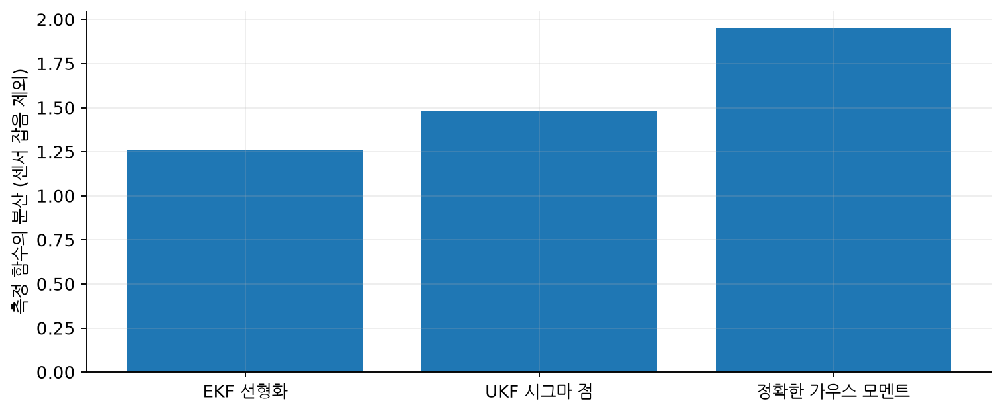
실습 결과
같은 시그마 점의 평균은 맞아도 분산은 다릅니다
보충 실습 · 센서 잡음 추가 전 · EKF·UKF와 정확한 가우스 모멘트
정확한 모멘트와의 비교에서 UKF 분산에도 오차가 남습니다. 평균 재현 검사만으로 전체 비선형 분포가 정확하다고
판단하지 않습니다.
Rawlings · Mayne · Diehl / 2판 1쇄 / 제4장 §4.5.3 · 인쇄 pp.310–312
41
Notes:
보충 실습 · 센서 잡음 추가 전 · EKF·UKF와 정확한 가우스 모멘트
정확한 모멘트와의 비교에서 UKF 분산에도 오차가 남습니다. 평균 재현 검사만으로 전체 비선형 분포가 정확하다고 판단하지 않습니다.
### 4.5.3 Unscented Kalman Filtering — 무향 칼만 필터
**교재 인쇄 pp.310–312**
UKF는 평균과 공분산을 재현하는 시그마 점을 비선형 함수에 통과시킨 뒤 가중 모멘트를 계산합니다. 야코비안은 필요 없지만 점 배치와 가중치, 공분산 수치 안정성을 확인해야 합니다. 시그마 점 근사는 모든 비선형 분포를 정확히 표현하거나 항상 EKF보다 좋다는 뜻은 아닙니다.

Slide 42
교재 해설
4.5.4 EKF·UKF·MHE 비교
원본 교재의 절 순서에 따른 한글 해설
핵심 설명
동일한 비선형 모델
1
모델·측정·사전·정보 시점을 같게 맞춥니다.
x⁺ = 0.9x+0.1tanh(x)+w
동일한 측정 함수
2
MHE의 이차 도착 비용은 여기서는
근사입니다.
y = x+0.15x³+v
평가
3
추정 오차와 실행 시간을 함께 보고
해석합니다.
예측 RMSE + 단계당 계산 시간
Rawlings · Mayne · Diehl / 2판 1쇄 / 제4장 §4.5.4 · 인쇄 pp.312–318
42
Notes:
### 4.5.4 EKF, UKF, and MHE Comparison — EKF·UKF·MHE 비교
**교재 인쇄 pp.312–318**
같은 비선형 모델, 측정, 초기 사전, 잡음 가중치를 사용해 예측형 추정을 비교합니다. MHE는 창 이전 EKF 예측으로 만든 이차 사전을 사용하므로 도착 비용은 근사입니다. 비선형 최소제곱의 국소해를 사용하며 조건부 평균과의 일치나 일반적인 우월성을 주장하지 않습니다. 시간 비교는 이 실행 환경의 측정값입니다.

Slide 43
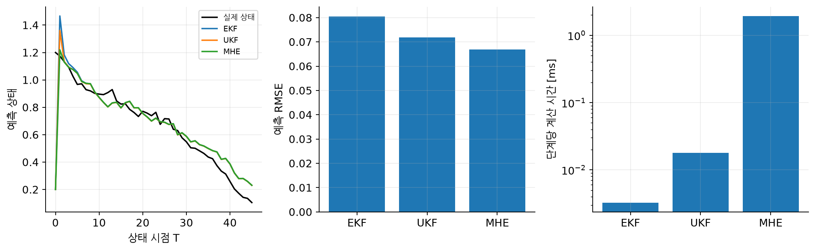
실습 결과
EKF·UKF·MHE 비교 — 실습 결과
보충 실습 · 45개 측정 · 같은 초기 평균 0.2, 분산 0.6 · MHE 창 길이 6
세 방법을 동일 데이터로 비교합니다. 모든 RMSE는 y(0)…y(T−1)로 x(T)를 예측한 결과이며 MHE는 길이 6의 근사 사전·국소
최적화입니다.
Rawlings · Mayne · Diehl / 2판 1쇄 / 제4장 §4.5.4 · 인쇄 pp.312–318
43
Notes:
보충 실습 · 45개 측정 · 같은 초기 평균 0.2, 분산 0.6 · MHE 창 길이 6
세 방법을 동일 데이터로 비교합니다. 모든 RMSE는 y(0)…y(T−1)로 x(T)를 예측한 결과이며 MHE는 길이 6의 근사 사전·국소 최적화입니다.
### 4.5.4 EKF, UKF, and MHE Comparison — EKF·UKF·MHE 비교
**교재 인쇄 pp.312–318**
같은 비선형 모델, 측정, 초기 사전, 잡음 가중치를 사용해 예측형 추정을 비교합니다. MHE는 창 이전 EKF 예측으로 만든 이차 사전을 사용하므로 도착 비용은 근사입니다. 비선형 최소제곱의 국소해를 사용하며 조건부 평균과의 일치나 일반적인 우월성을 주장하지 않습니다. 시간 비교는 이 실행 환경의 측정값입니다.

Slide 44
핵심 관계
원본 반응기는 압력 하나로 세 농도를 추론합니다
Example 4.41 · pp.313–314 · 원본 명목 모델과 측정 구조의 재현
반응 속도
r₁=0.5c_{A}−0.05c_{B} c_{C}, r₂=0.2c_{B}²−0.01c_{C}
가역 반응 A ⇄ B+C, 2B ⇄ C
세 농도의 변화
ċ = (−r₁, r₁−2r₂, r₁+r₂)
상수 부피·등온 · 보존량: A 농도×3 + B 농도 + C 농도×2
압력 측정
y = 32.84(c_{A}+c_{B}+c_{C})
샘플 간격 0.25 · RT의 차원은 L·atm/mol
Rawlings · Mayne · Diehl / 2판 1쇄 / 제4장 §4.5.4 · 인쇄 pp.312–318
44
Notes:
### 4.5.4 EKF, UKF, and MHE Comparison — EKF·UKF·MHE 비교
**교재 인쇄 pp.312–318**
같은 비선형 모델, 측정, 초기 사전, 잡음 가중치를 사용해 예측형 추정을 비교합니다. MHE는 창 이전 EKF 예측으로 만든 이차 사전을 사용하므로 도착 비용은 근사입니다. 비선형 최소제곱의 국소해를 사용하며 조건부 평균과의 일치나 일반적인 우월성을 주장하지 않습니다. 시간 비교는 이 실행 환경의 측정값입니다.

Slide 45
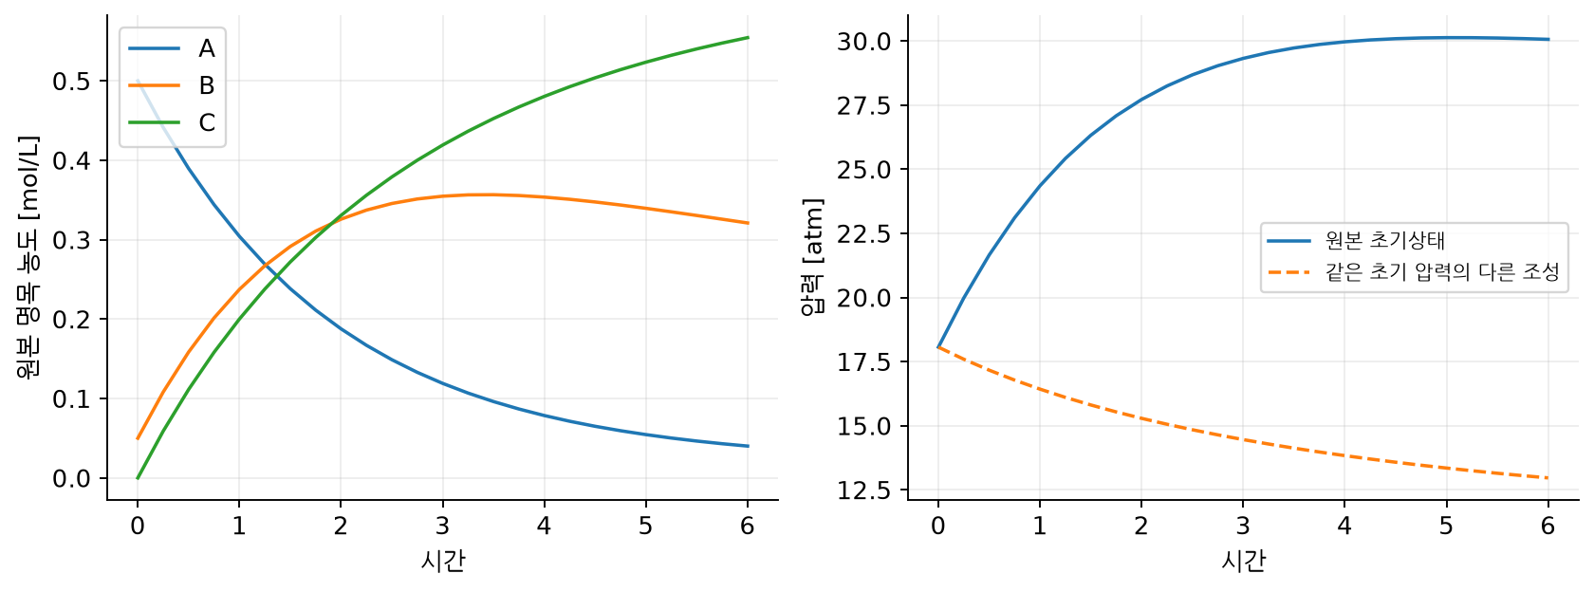
실습 결과
처음 압력이 같아도 시간에 따른 압력은 달라집니다
원본 초기 농도 (0.5,0.05,0) · 보충 비교 조성 (0,0.55,0) · 무잡음 명목 경로
원본 반응식의 보존량과 두 적분기 결과를 확인했습니다. 전체 압력 경로에서 초기농도도 식별하지만 원본의 잡음·추정기
비교 전체 재현은 아닙니다.
Rawlings · Mayne · Diehl / 2판 1쇄 / 제4장 §4.5.4 · 인쇄 pp.312–318
45
Notes:
원본 초기 농도 (0.5,0.05,0) · 보충 비교 조성 (0,0.55,0) · 무잡음 명목 경로
원본 반응식의 보존량과 두 적분기 결과를 확인했습니다. 전체 압력 경로에서 초기농도도 식별하지만 원본의 잡음·추정기 비교 전체 재현은 아닙니다.
### 4.5.4 EKF, UKF, and MHE Comparison — EKF·UKF·MHE 비교
**교재 인쇄 pp.312–318**
같은 비선형 모델, 측정, 초기 사전, 잡음 가중치를 사용해 예측형 추정을 비교합니다. MHE는 창 이전 EKF 예측으로 만든 이차 사전을 사용하므로 도착 비용은 근사입니다. 비선형 최소제곱의 국소해를 사용하며 조건부 평균과의 일치나 일반적인 우월성을 주장하지 않습니다. 시간 비교는 이 실행 환경의 측정값입니다.

Slide 46
교재 해설
4.6 MHE와 MPC의 결합
원본 교재의 절 순서에 따른 한글 해설
핵심 설명
추정값으로 제어
1
추정 오차는 제어를 통해 실제 상태에 영향을
줍니다.
u_{k} = κ_{N}(m_{k}⁺)
실제 시스템
2
추정기와 제어기의 안정성만 따로 확인하면
부족합니다.
x_{k+1} = f(x_{k},u_{k},w_{k})
추정의 알려진 입력
3
오차 경계와 제약·불변 영역을 함께
분석합니다.
과거 실제 적용 입력을 모델에 포함
Rawlings · Mayne · Diehl / 2판 1쇄 / 제4장 §4.6 · 인쇄 pp.318–325
46
Notes:
## 4.6 On combining MHE and MPC — MHE와 MPC의 결합
**교재 인쇄 pp.318–325**
MHE 추정값을 MPC에 넣으면 추정 오차가 제어 입력과 실제 상태 변화에 영향을 줍니다. 선형 무제약 문제의 분리 원리를 제약·비선형 문제에 자동으로 확장할 수 없습니다. 교재는 입력에 대해 균일한 검출가능성, 추정 오차 경계, 강인 불변 영역과 ISS 비용 감소 조건 등을 사용합니다. 아래는 현재 측정까지 반영한 필터링형 MHE와 입력 제약 MPC를 결합하는 보충 실험입니다.

Slide 47
핵심 관계
추정 모델에는 실제 적용 입력을 넣습니다
현재 측정 포함: 측정 → MHE 갱신 → MPC → 입력 적용
추정 갱신
y_{k}, u₀,…,u_{k−1} → m_{k}⁺
창 안의 과거 입력은 실제로 적용한 값
제어 계산
u_{k} = κ_{N}(m_{k}⁺)
첫 입력을 실제 시스템에 적용
다음 사전 평균
m_{k+1}⁻ = A m_{k}⁺ + B u_{k}
포화·제한이 있었다면 실제 적용값을 저장
Rawlings · Mayne · Diehl / 2판 1쇄 / 제4장 §4.6 · 인쇄 pp.318–325
47
Notes:
## 4.6 On combining MHE and MPC — MHE와 MPC의 결합
**교재 인쇄 pp.318–325**
MHE 추정값을 MPC에 넣으면 추정 오차가 제어 입력과 실제 상태 변화에 영향을 줍니다. 선형 무제약 문제의 분리 원리를 제약·비선형 문제에 자동으로 확장할 수 없습니다. 교재는 입력에 대해 균일한 검출가능성, 추정 오차 경계, 강인 불변 영역과 ISS 비용 감소 조건 등을 사용합니다. 아래는 현재 측정까지 반영한 필터링형 MHE와 입력 제약 MPC를 결합하는 보충 실험입니다.

Slide 48
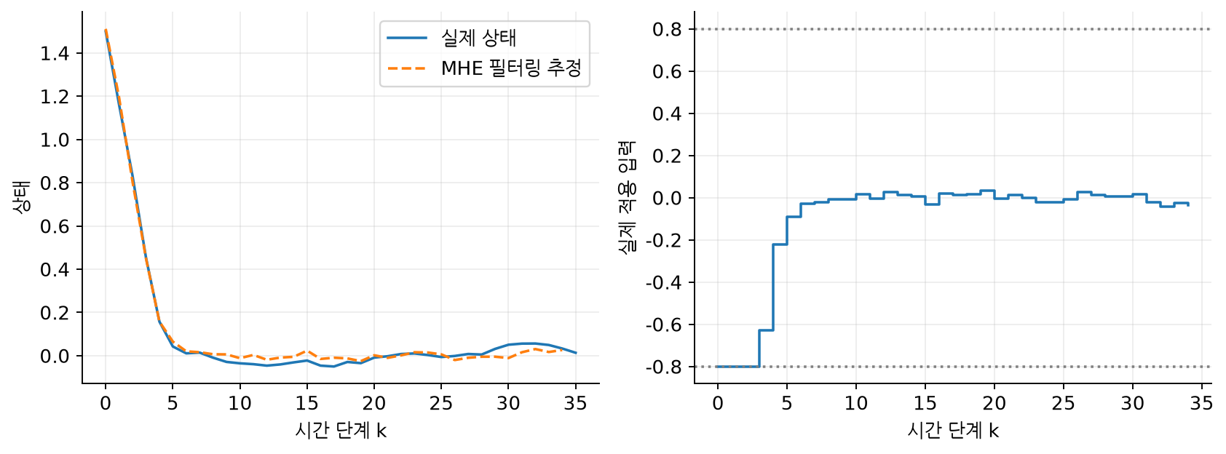
실습 결과
MHE와 MPC의 결합 — 실습 결과
보충 실습 · a=1.05, b=0.5 · MHE 창 5 · MPC 구간 8 · |u|≤0.8
현재 측정으로 MHE를 갱신한 뒤 MPC 입력을 적용합니다. 실제로 적용한 입력을 다음 추정에 사용하고, 선형 칼만 필터와의
일치 및 입력 한계를 확인합니다.
Rawlings · Mayne · Diehl / 2판 1쇄 / 제4장 §4.6 · 인쇄 pp.318–325
48
Notes:
보충 실습 · a=1.05, b=0.5 · MHE 창 5 · MPC 구간 8 · |u|≤0.8
현재 측정으로 MHE를 갱신한 뒤 MPC 입력을 적용합니다. 실제로 적용한 입력을 다음 추정에 사용하고, 선형 칼만 필터와의 일치 및 입력 한계를 확인합니다.
## 4.6 On combining MHE and MPC — MHE와 MPC의 결합
**교재 인쇄 pp.318–325**
MHE 추정값을 MPC에 넣으면 추정 오차가 제어 입력과 실제 상태 변화에 영향을 줍니다. 선형 무제약 문제의 분리 원리를 제약·비선형 문제에 자동으로 확장할 수 없습니다. 교재는 입력에 대해 균일한 검출가능성, 추정 오차 경계, 강인 불변 영역과 ISS 비용 감소 조건 등을 사용합니다. 아래는 현재 측정까지 반영한 필터링형 MHE와 입력 제약 MPC를 결합하는 보충 실험입니다.

Slide 49
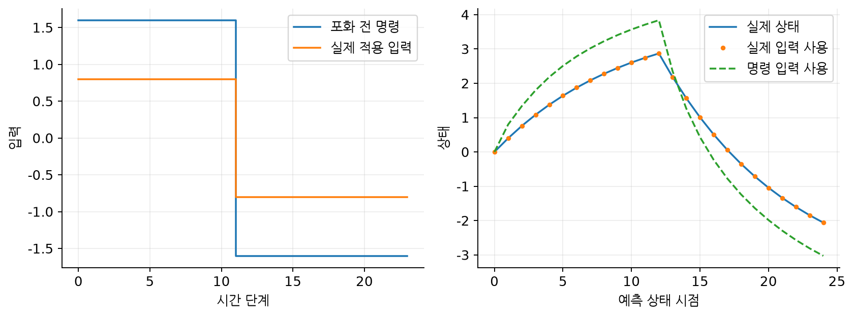
실습 결과
센서가 보정해도 잘못된 입력 이력은 예측을 틀리게 합니다
보충 실습 · a=0.9, b=0.5 · 명령 ±1.6 · 구동기 한계 ±0.8 · 무잡음
실제 적용 입력을 사용하면 정확한 초기상태에서 예측도 정확합니다. 포화 전 명령을 쓰면 다음 상태 예측에 지속적인
오차가 생깁니다.
Rawlings · Mayne · Diehl / 2판 1쇄 / 제4장 §4.6 · 인쇄 pp.318–325
49
Notes:
보충 실습 · a=0.9, b=0.5 · 명령 ±1.6 · 구동기 한계 ±0.8 · 무잡음
실제 적용 입력을 사용하면 정확한 초기상태에서 예측도 정확합니다. 포화 전 명령을 쓰면 다음 상태 예측에 지속적인 오차가 생깁니다.
## 4.6 On combining MHE and MPC — MHE와 MPC의 결합
**교재 인쇄 pp.318–325**
MHE 추정값을 MPC에 넣으면 추정 오차가 제어 입력과 실제 상태 변화에 영향을 줍니다. 선형 무제약 문제의 분리 원리를 제약·비선형 문제에 자동으로 확장할 수 없습니다. 교재는 입력에 대해 균일한 검출가능성, 추정 오차 경계, 강인 불변 영역과 ISS 비용 감소 조건 등을 사용합니다. 아래는 현재 측정까지 반영한 필터링형 MHE와 입력 제약 MPC를 결합하는 보충 실험입니다.

Slide 50
교재 해설
4.7 문헌 해설
원본 교재의 절 순서에 따른 한글 해설
핵심 설명
잡음 가정
1
잡음 모델과 안정성 가정을 함께 읽습니다.
가우스 / 유계 / 0으로 수렴
정보의 시점
2
추정 정보 시점과 사전 비용을 확인합니다.
예측 / 필터링 / 평활화
사전 정보
3
계산 효율과 이론적 보장의 범위를 구분합니다.
정확한 도착 비용 / 근사 사전
Rawlings · Mayne · Diehl / 2판 1쇄 / 제4장 §4.7 · 인쇄 pp.325–327
50
Notes:
## 4.7 Notes — 문헌 해설
**교재 인쇄 pp.325–327**
선형 확률 추정, 비선형 검출가능성, 제약 추정과 MHE 안정성은 서로 연결되지만 필요한 가정이 다릅니다. 문헌을 읽을 때 잡음이 가우스인지 유계인지 또는 0으로 수렴하는지, 어떤 정보 시점과 사전 비용을 사용하는지 확인합니다. 이 자료는 2017년 판의 설명을 정리하며 최신 연구 전체의 평가를 주장하지 않습니다.

Slide 51
교재 해설
4.8 연습문제
원본 교재의 절 순서에 따른 한글 해설
핵심 설명
시간 구간 과제
1
4.1: ISS와 입력 수렴의 관계
현재 측정의 포함 여부를 변경
MHE 과제
2
4.3: i-IOSS와 두 상태 경로의 수렴
창 길이·사전 가중치·제약 변경
비선형 비교 과제
3
4.4: 관측가능성·검출가능성과 OSS
초기 사전·측정 비선형성 변경
Rawlings · Mayne · Diehl / 2판 1쇄 / 제4장 §4.8 · 인쇄 pp.327–338
51
Notes:
## 4.8 Exercises — 연습문제
**교재 인쇄 pp.327–338**
교재 연습문제 4.1은 ISS와 수렴, 4.3은 i-IOSS와 상태 수렴, 4.4는 선형 관측가능성·검출가능성과 OSS를 다룹니다. 원본 번호로 교재를 확인하고 아래 보충 과제로 이번 실습을 확장하세요.

Slide 52
실행과 참고
노트북에서 가정을 바꾸고 다시 확인하세요
Rawlings · Mayne · Diehl, 2nd edition, 1st printing (2017)
핵심 설명
시작 위치
1
공통 환경 준비 코드 두 셀을 실행한 뒤 개별
실습을 실행합니다.
GitHub README의 제4장 Colab
편집과 재생성
2
원본 재현과 직접 만든 보충 실습의 범위를
표시했습니다.
노트북 → 그림 → PPT → PDF
다음 장
3
전체 증명과 연습문제의 해답집은 아닙니다.
상태 추정을 이용하는 출력 MPC
Colab에서 제4장 노트북 열기
Rawlings · Mayne · Diehl / 2판 1쇄 / 제4장 · 인쇄 pp.269–338
52

